Slide 1

子どもを見守る大人のための
情報モラル研修
Notes:
みなさん、こんにちは。研修の講師をさせていただきます〇〇小学校ＰＴＡ研修委員の〇〇です。本日は皆さんと一緒にインターネットの安全な使い方について考え、デジタル社会において子どもたちがインターネットを適切に活用していくにはどうすれば良いのか学びたいと思います。どうぞよろしくお願いいたします。

Slide 2
情報モラル教材制作の目的①
○青少年のケータイ・スマートフォン等の所持率の上昇
○１日５時間以上、ケータイ・スマートフォンを使用する子どもも
○メールやネットの掲示板等で被害や不快な経験
  ・ネット上のいじめ
  ・個人情報の流出
  ・SNS等によるトラブル
  ・高校生９９．２％
  ・中学生８０．６％
  ・小学生３７．３％
  令和６年度情報モラル調査（岐阜県教育委員会）
  ・高校生１９．３％
  ・中学生１２．９％
  ・小学生（４～６年）１１．８％
  令和６年度情報モラル調査（岐阜県教育委員会）
※「ほぼ毎日使う」と答えた人のうち
  ・高校生５．３％
  ・中学生５．5％
  ・小学生（４～６年）４．４％
  令和６年度情報モラル調査（岐阜県教育委員会）
Notes:
さて、「GIGAスクール構想」により教育現場でも１人１台端末が整備される中、子ども達にとってインターネットはますます身近な存在となっています。青少年のケータイ・スマートフォンの所持率も年々高まっており、高校生においては約９９％がケータイ・スマートフォンを所持しているという結果が出ています。インターネットは効率的な情報収集や創造的な活動を可能にする便利さがある一方、その使い方には注意を必要とします。例えば、高校生の約５割が１日３時間以上スマートフォンを使い、インターネットで被害に遭ったり、いやな思いを経験する場合もあります。
情報化が急速に進展し、日常生活における営みを情報技術を通じて行うことが当たり前となってきている世の中において、子どもたちが情報技術を手段として適切かつ効果的に活用する能力を養うことができるよう、サポートしていくことが必要です。

Slide 3
情報モラル教材制作の目的②
○インターネットを含めた情報環境の変化
  ・新たなアプリ、ＳＮＳ ・新機能端末の発売
  ・ウイルスの進化 ・ハッキング技術の高度化
  ・ユーザーの口コミやマスコミの影響 ・ICT、IoTの普及
  ・GIGAスクール構想
○利用形態・トラブル事案の多様化
○利用者（子ども）とともに、保護者においても、インターネットの適切な利用方法に関する知識の必要性が高まる
Notes:
子どもたちが適切に情報技術を活用する能力がつけられるよう、学校でも様々な教育・指導が行われていますが、それをさらに向上させ、自ら危険を避け安全に活用する方法を身に付けさせるためには、家庭での教育や指導が欠かせません。
保護者がインターネットやセキュリティについて正しく理解して子どもたちに注意点を教えるとともに、家庭でのルールづくりも必要です。この研修では、インターネットの適切な活用において必要な知識や技能を身に付け、家庭でのルール作りを目標に研修を進めていきたいと考えています。
これらの必要性は十分理解され、ＰＴＡの研修会や家庭教育学級で保護者の皆様が学ぶ機会が増えていますが、未だ十分ではありません。
子どもの知識に保護者が追い付いていない状況もあるため、保護者の皆様への啓発をさらに進めていく必要があります。

Slide 4

情報モラル教材の指導の流れ
ＰＴＡ・育成指導者
地域
研修
○スマートフォンなどケータイの
適切な利用方法の周知
  ・インターネットの閲覧
  ・フィルタリングの必要性
  ・ネット上のマナー,モラル など
情報モラル教材
学校
保護者
家庭
情報教育・指導
家庭でのルール作り・見守り
利用者（子ども）
Notes:
この教材は、ＰＴＡの役員や町内会役員など、地域において子どもたちの見守り活動を中心的に担っておられる方が、インターネットの利用に関して知っておくべき知識や家庭ですべきことを学んでいただき、各地域における保護者の皆様への普及啓発活動に活用していただくために作成したものです。

Slide 5
研修の内容
  第1章 統計データから見た子どもの実態
  第2章 身近に起きるネットトラブル
  第3章 ネットトラブルの要因と対策
  第4章 ワークショップ
Notes:
研修の内容は大きく４つに分かれています。まず統計のデータから、子どもの実態を理解していただきます。
次に身近に起きるネットトラブルを14事例にまとめて解説いたします。
そしてトラブルの要因と対策を紹介します。
最後にワークショップで、各家庭のルール作りを体験していただきます。
それでは、最初に「統計データから見た子どもたちの実態」について見ていきましょう。

Slide 6

統計データから見た
子どもたちの実態
第１章
Notes:
この第1章では、子どもたちが今どのような状態に置かれているのかを知ることが大切だと考え、データをもとに、子どもたちの実態をみていきたいと思います。

Slide 7
1．青少年のインターネットの利用状況-1 （全国）
出典：「令和６年度青少年のインターネット利用環境実態調査」（こども家庭庁）より
Notes:
まず、子どものインターネットの利用状況についてです。こども家庭庁による「令和６年度青少年のインターネット利用環境実態調査」によると、どの学校種別でみても、９割以上がネットを利用しており、高校生は９９．６％が利用しています。インターネットを利用する機器は、高校生・中学生はスマートフォン、小学生は携帯ゲーム機が多くなっています。

Slide 8
2．青少年のインターネットの利用状況-2 （全国）
Notes:
インターネットを利用すると回答した子どもは、何に利用しているのでしょうか。利用内容を見てみると、例年動画視聴、ゲーム、検索が上位であることが分かります。また、令和４年度以降、勉強・学習・知育アプリやサービスでインターネットを利用する子どもが特に増加しています。

Slide 9
3．低年齢層の子供のインターネットの利用状況-1 （全国）
Notes:
次に、０歳から９歳までの低年齢層の子どもの利用状況を見てみましょう。低年齢層の子どもの７割以上がインターネットを利用しており、年齢が高くなるほど、利用率も高くなる傾向にあります。低年齢層での利用が急拡大していることがうかがえます。利用する機器は、スマートフォン、タブレット、ゲーム機、インターネット接続テレビです。乳幼児のころからネット環境が身近にある状況がわかります。

Slide 10
4．低年齢層の子供のインターネットの利用状況-2 （全国）
出典：「令和６年度青少年のインターネット利用環境実態調査」（こども家庭庁）より
Notes:
インターネットを利用している低年齢層の子どもは何に利用しているのでしょうか。利用内容は、動画視聴、ゲームが上位を占めています。動画視聴は９割を超えていますが、これまでテレビやビデオを見せている時間がスマートフォン等の機器に置き換わっているにすぎません。これは本来なら親子の触れ合いである「子守」の時間を、電子機器やインターネットにさせている状態であると言えます。

Slide 11
5．携帯電話やスマホの所持率（岐阜県）
出典：「令和６年度情報モラル調査」（岐阜県教育委員会）より
Notes:
このグラフは「携帯電話やスマートフォンの所持率」を表しています。ご覧いただいていますように高校では１００％近くの所持率となっています。以前よりも中学生での所持率が高くなり、７０％以上が所持しております。先程の「インターネットの利用状況」も考えると、低年齢の頃から、インターネットの安全な使い方を身につけなければならないことを示しています。

Slide 12
6．スマートフォンの所持率（岐阜県）
出典：「令和６年度情報モラル調査」（岐阜県教育委員会）より
Notes:
「携帯電話を持っている人の中でスマートフォンを持っている人」の割合です。学年が上がるにつれスマートフォンの所持率が増えていくのが分かります。また、小学校低学年でも６割以上が所持しています。最近のゲーム機はネットに繋げて利用するものが多く、その所持率を合わせると中学生・高校生と差がないと思われます。この他携帯電話の所持率が年々増加していることもあり、ほとんどの高校生はスマホを使用しています。

Slide 13
7．フィルタリングの実施率（岐阜県）
出典：「令和６年度情報モラル調査」（岐阜県教育委員会）より
Notes:
続いては、「5．携帯電話やスマホの所持率」で携帯電話を所持していると答えた中で、フィルタリングを実施しているかどうかのグラフです。
全学年を通して、フィルタリング設定率に大きな差が見られず、約50％～75％となっています。携帯電話のフィルタリングについては「正当な理由がない限り、フィルタリングは外すことができない」とされており、全生徒、保護者に周知することが必要です。

Slide 14
8．携帯電話の利用時間（岐阜県）
1日当たりの利用時間
5時間以上
3～5時間
1～3時間
1時間まで
出典：「令和６年度情報モラル調査」（岐阜県教育委員会）より
Notes:
学年が上がるにつれて男女とも利用時間が増加しています。また、小学校高学年でも３時間以上使用する児童が３割近くいることも分かります。このことから家庭でのルールや見守りが十分ではないと考えられます。

Slide 15
9．あなたの家では自分が使う携帯電話の利用のしかたを決めていますか。（岐阜県）
※小学校1～3年生「ゲーム機や携帯電話の利用のしかたを決めていますか。」
出典：「令和６年度情報モラル調査」（岐阜県教育委員会）より
Notes:
義務教育段階で約６０％から７０％、高校生の約５０％が利用の仕方を決めています。ネット依存などネットの使い過ぎへの対策として、家庭でのルールづくりが必要です。家族で納得してルールをつくり、まずは大人がお手本となり、家族みんなでルールを守ることが大切です。また、発達段階に合わせて、適切にルールを見直すことも大切です。

Slide 16
10．ネット依存傾向について（岐阜県）
項 目
インターネットに夢中になっていると感じる。
満足をえるために、インターネットを使う時間をだんだん長くしていかなければならないと感じている。
インターネット使用を制限したり、時間を減らしたり、完全にやめようとしたが、うまくいかなかったことがたびたびある。
インターネットの使用時間を短くしたり、完全にやめようとした時、落ち着かなかったり、不機嫌や落ち込み、またはイライラなどを感じる。
使いはじめに意図したよりも長い時間インターネットを接続した状態でいる。
インターネットのために大切な人間関係、学校のことや、部活動のことを台無しにしたり、あやうくするようなことがあった。
インターネットへの熱中のしすぎをかくすために、家族、学校の先生やその他の人たちにうそをついたことがあった。
問題から逃げるために、または、絶望的な気持ち、罪悪感、不安、落ち込みなどといったいやな気持から逃げるために、インターネットを使う。
出典：「令和６年度情報モラル調査」（岐阜県教育委員会）より
Notes:
８つの項目にいくつ該当するかで依存傾向を見てみると、３つ以上の項目に該当する、ネット依存傾向がみられる児童生徒が、どの学年も一定数、存在しています。５つ以上の項目に該当した人は、すでにネット依存に陥っている可能性があり、３～４つ該当した人もかなり注意をする必要があります。

Slide 17
11．あなたは、インターネットや携帯電話でSNSに書き込みをしたことがありますか。（岐阜県）
出典：「令和６年度情報モラル調査」（岐阜県教育委員会）より
Notes:
低年齢では男子の書き込み率が比較的高く、学年が進むと女子の割合が高くなる傾向があります。また高校生はどの学年も約５割以上と書き込み率が高くなっています。個人情報の書き込みによるプライバシーの侵害や名誉棄損などインターネットによる人権侵害が増加しています。書き込みによって、自分の思いを伝えることは難しく、誤解を招くこともあり、安易な書き込みがトラブルにつながるため、注意が必要です。

Slide 18
12．ネットで嫌な思いをした（岐阜県）
情報機器やネット利用において，被害を受けたり，嫌な思いをしたりしたことがある
小学生でも
嫌な思いを経験
出典：「令和６年度情報モラル調査」（岐阜県教育委員会）より
Notes:
このグラフはネットで嫌な思いをしたことがあるかどうかを示しています。中学生をピークに学年が上がるにつれて嫌な思いをした経験がある子どもの割合は増えていますが、気をつけたいのは小学生でも嫌な思いをしている子どもがいるということです。このことから小学校の段階からインターネットの適切な活用方法についての指導が必要だということがわかります。

Slide 19
13．ネットいじめを受けた（岐阜県）
メールやSNSの書き込みで，いじめを受けたことがある
出典：「令和６年度情報モラル調査」（岐阜県教育委員会）より
Notes:
このグラフは実際にネットいじめを受けたことがあるかどうかを示しています。男子は小学校高学年、女子は中学校で増加傾向にあります。また、「嫌な思い」と同じように小学生でもネットいじめを受けているケースがあることに注意しなければなりません。

Slide 20
14．被害を受けたとき誰かに相談しましたか（岐阜県）
相談しなかった
その他
警察
先生
親
友達
出典：「令和６年度情報モラル調査」（岐阜県教育委員会）より
Notes:
続いては、被害を受けたときに誰かに相談したかというグラフです。低年齢の、誰にも相談しなかったという結果が高くなっており、年齢が上がるにつれ、友達の割合が高くなります。特に男子は被害を受けても誰にも相談しない割合が高く、被害にあった際に、親や先生など身近な大人に相談できるよう普段からの関係づくりが大切です。

Slide 21

身近に起きるネットトラブル
第２章
Notes:
この第２章では、子どもたちの身近に起きるネットトラブルについての事例をみていきたいと思います。

Slide 22
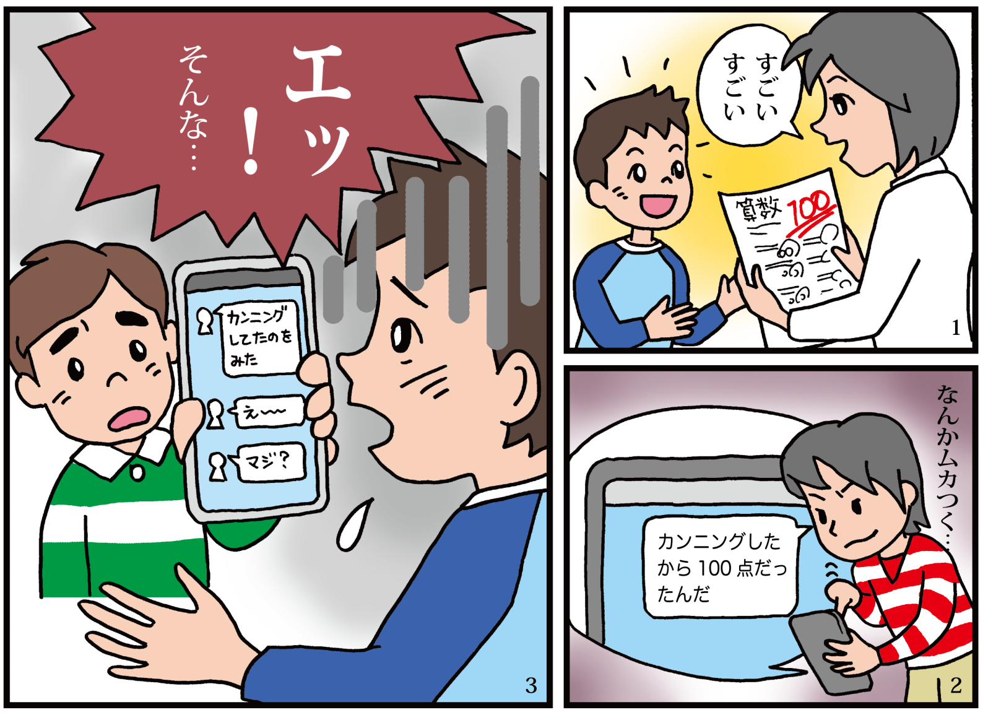
1．ネットトラブル事例 「悪口や嘘の書き込み」
  Aさんがテストで100点を取って先生からほめてもらっている。
  それをBさんがねたんでSNSに「Aさんはカンニングをしていた」と嘘を書いて友だちに回した。
  CさんがAさんに「こんなのが回ってきたよ」といってBさんの書き込みを見せて,Aさんがショックを受ける
Notes:
テストで100点を取った子が「カンニングをした」という嘘をSNSに書き込んだ事例です。悪口や嘘の書き込みをして、それがいじめや言葉の暴力にまでエスカレートしてしまう場合があります。さらにネットを使うことで、多くの人に広まったり、削除できなくなったりします。また、悪口や嘘を書いた子の記録も残ってしまいます。

Slide 23
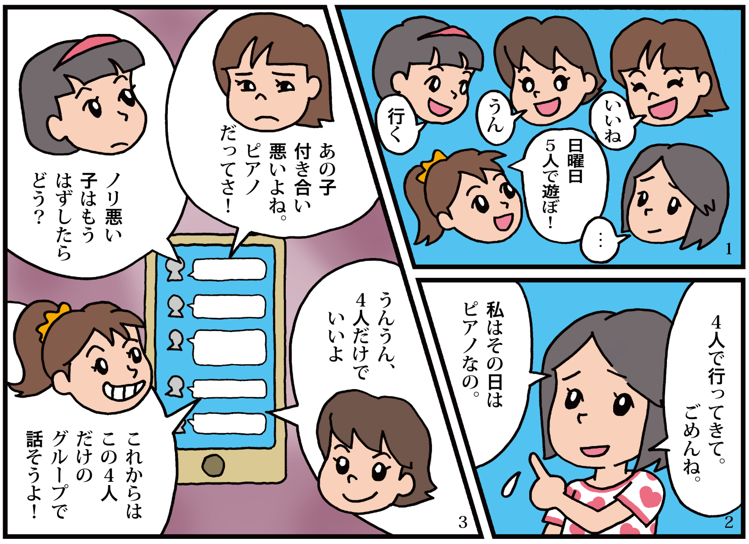
2．ネットトラブル事例 「グルチャはずし」
  5人グループで遊ぶ約束をしていた。
  Cさんが「私は習いごとがあるので無理」と言って一人だけ参加しなかった。
  そこで残った４人が「Cさんをはずそうよ」と４人で別のグループチャットを作り,Cさんを仲間はずれにした。
Notes:
ラインなどのＳＮＳには、グループチャット略してグルチャといって、グループを作ってその中でメッセージを共有する機能があります。これはそのグルチャから一人を締めだして新しくグループを作って仲間はずれにする事例です。このように特定の人物だけを入れずに新しいグループを作ることで、その人には一切連絡が来なくなるいじめのケースもあります。また、グループ全員が参加しているグルチャでは仲良さそうに会話しながら、特定の子を外したグルチャではその子の悪口やいじめの相談をするといった陰湿な使い方がされている事例もあるとのことです。笑えない話ですが、５人のグルチャで特定の一人を外したグルチャが５つあった、すなわちそれぞれが外されているグルチャが存在したという冗談のような事例もあります。

Slide 24
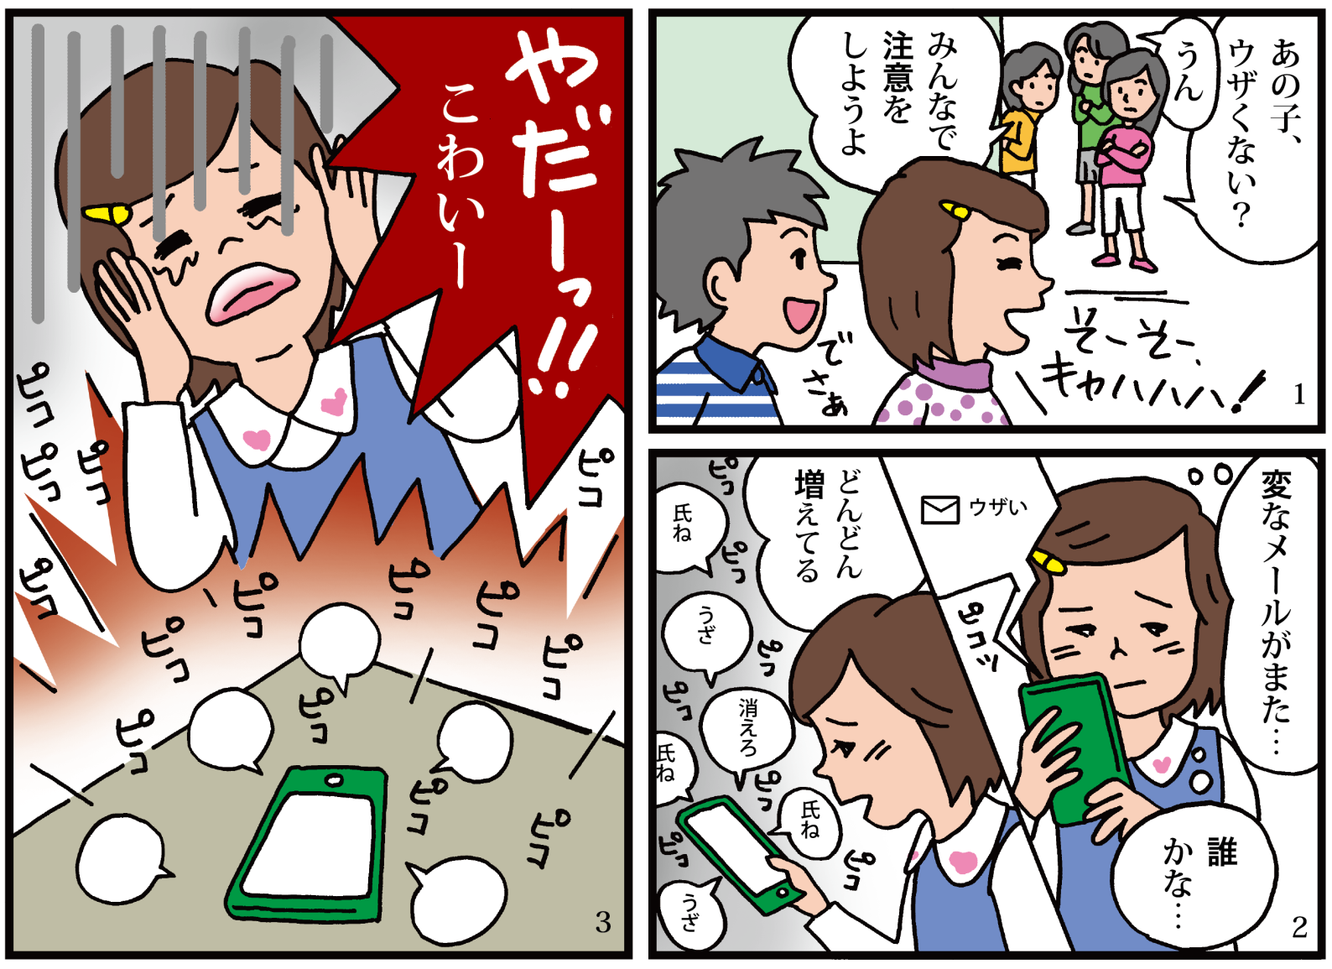
3．ネットトラブル事例 「ネットいじめ」
  Aさんのスマホに知らないメールアドレスから「うざい」のメールが頻繁に届くようになった。
  いたずらメールの内容はだんだんエスカレートしていき,「氏ね（死ね）」と書かれたメールが頻繁に届くようになった。
  Aさんはメールの着信音におびえる毎日。
Notes:
いじめは何でも無いことをきっかけに起こることがありますが、いじめの道具にネットが使われることを「ネットいじめ」といいます。「ネットいじめ」では、いじめの行為にネットが加わることで家に帰っても続き、さらに被害が深刻になったり、広まったりします。また、「ネットいじめ」では掲示板の書き込みを読む不特定の傍観者がいたり、関係ない人までいじめに加わったりします。また、いじめる側の人には、キーボードを使うだけなのでいじめている実感が伴わずに、文字による暴力が一層激しくなる場合もあります。ネットいじめの怖さのひとつとして、対面で声で言われたことならその場限りですが、ネットではいじめの文字が消えずに残り続けることが挙げられます。

Slide 25
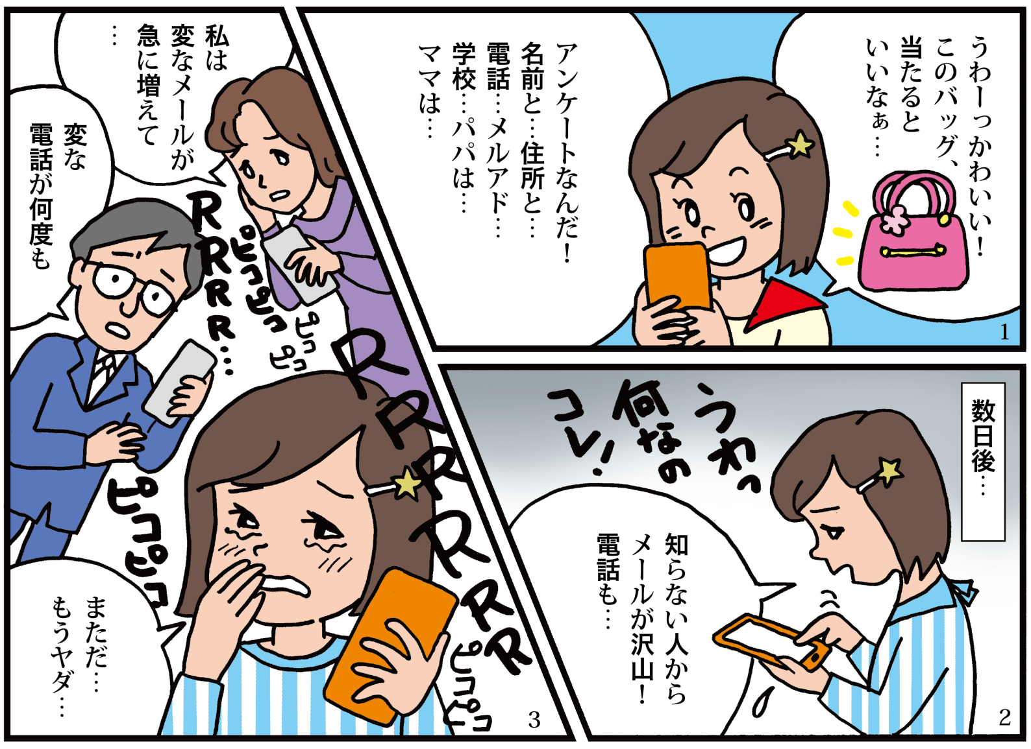
4．ネットトラブル事例 「個人情報」
  抽選で豪華景品がもらえるネットのアンケートに答えるＡ子。名前,住所,電話番号,メールアドレス,学校名,家族の名前や連絡先などを入力している。
  数日後,知らない人からたくさんのメールが届くようになり,不審な電話もかかってくる。
  家族からも「変な電話がかかってくる」「不審なメールが届くようになった」と困惑の声が聞こえる。
Notes:
個人情報を収集して悪用する詐欺まがいな行為がネット上ではよく起こります。この事例では景品をおとりにして個人情報を送信させています。「おめでとうございます」と何かの懸賞に当選したように見せかけて名前や連絡先などを書かせ、個人情報を盗まれるケースが増えています。盗まれた個人情報は不正請求や振り込め詐欺などに悪用されるケースも少なくありません。

Slide 26
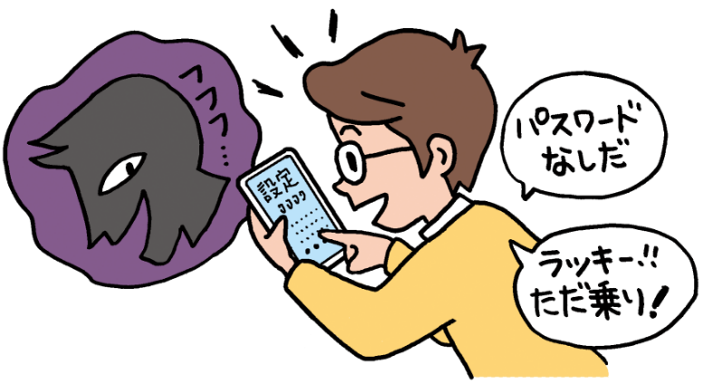
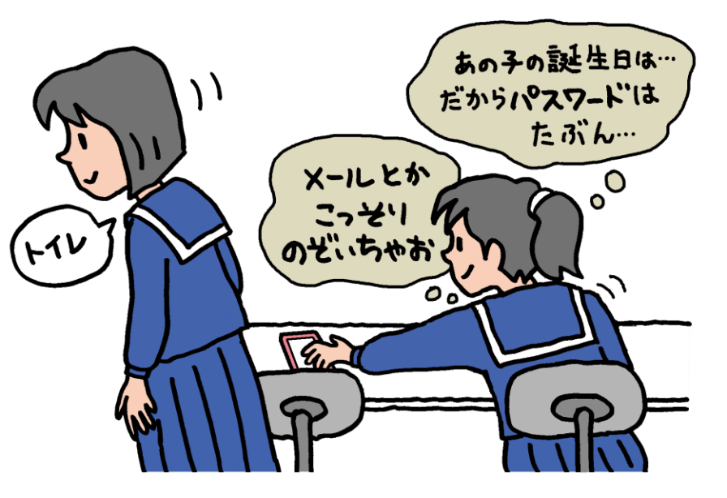
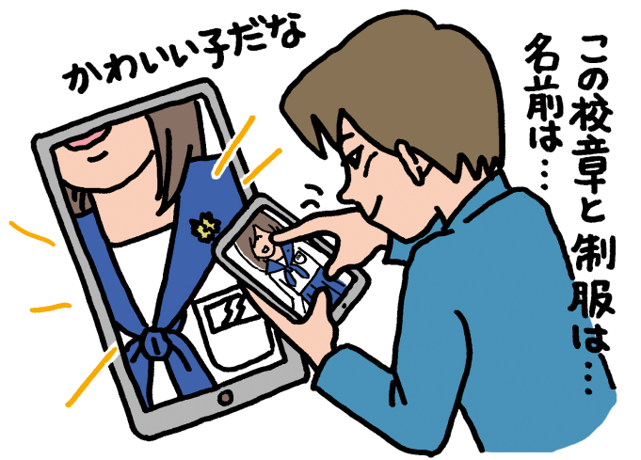
5．ネットトラブル事例「個人情報の流出」
  ①フリースポットへのアクセス
    パスワードが不要な
    不審な無線LANの
    アクセスポイントに
    接続するのは危険
    です。自分の個人情報が
    盗まれるかもしれません。
  ③写真からわかる情報
    写真からわかる情報（制服・名札・校章等）で本人が特定されてしまうことがあります。
  ②ＩＤや
  パスワードの保護
    ＩＤやパスワードは名前や
    生年月日など簡単なもの
    ではいけません。メモして貼り付けるのもNGです。
※フリースポットとは、Wi-Fi（無線LAN）でインターネットに接続できる環境を開放しているエリアサービスのことです。
Notes:
大切な個人情報が知らないうちに盗まれることがあります。パスワードが設定されていない不審な無線のアクセスポイントに勝手に接続すると、知らないうちに個人情報が盗まれることがあります。
IDとパスワードの保護も大切です。他人の目に触れないように気をつけないと、他の人が自分になりすまして悪いことをしたり、個人情報を盗み見されたりするかも知れません。また、一つのパスワードを使い回すことも危険です。
また、写真についても注意が必要で、制服や名札、映り込んでいる景色等から本人が特定されてしまうことがあります。

Slide 27
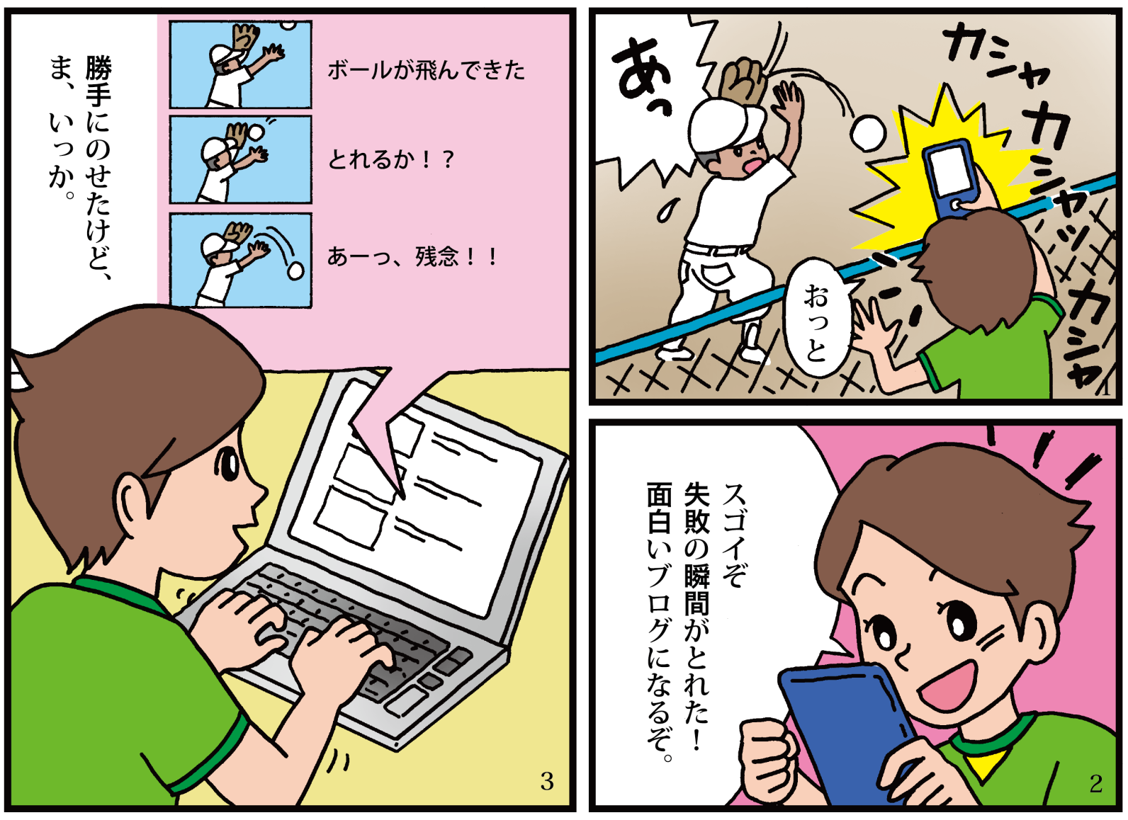
6．ネットトラブル事例 「無断公開」
  少年野球の試合で,Aさんが落球してしまった。
  その瞬間をBさんが写真に撮った。
  Bさんが,Aさんに無断でブログに「今日の出来事」として掲載した。
Notes:
スマホやケータイにはカメラ機能が付いているので、誰でも簡単に撮影して画像をネットに投稿することができます。この事例でもエラーの場面を撮影した子が無断でその写真をネットに公開してしまいました。しかし、人の顔や姿には「肖像権」があり、勝手に公開してはいけないルールになっています。投稿するには必ず許可が必要ですが、特に未成年の場合は本人だけでなく保護者の許可も必要です。

Slide 28
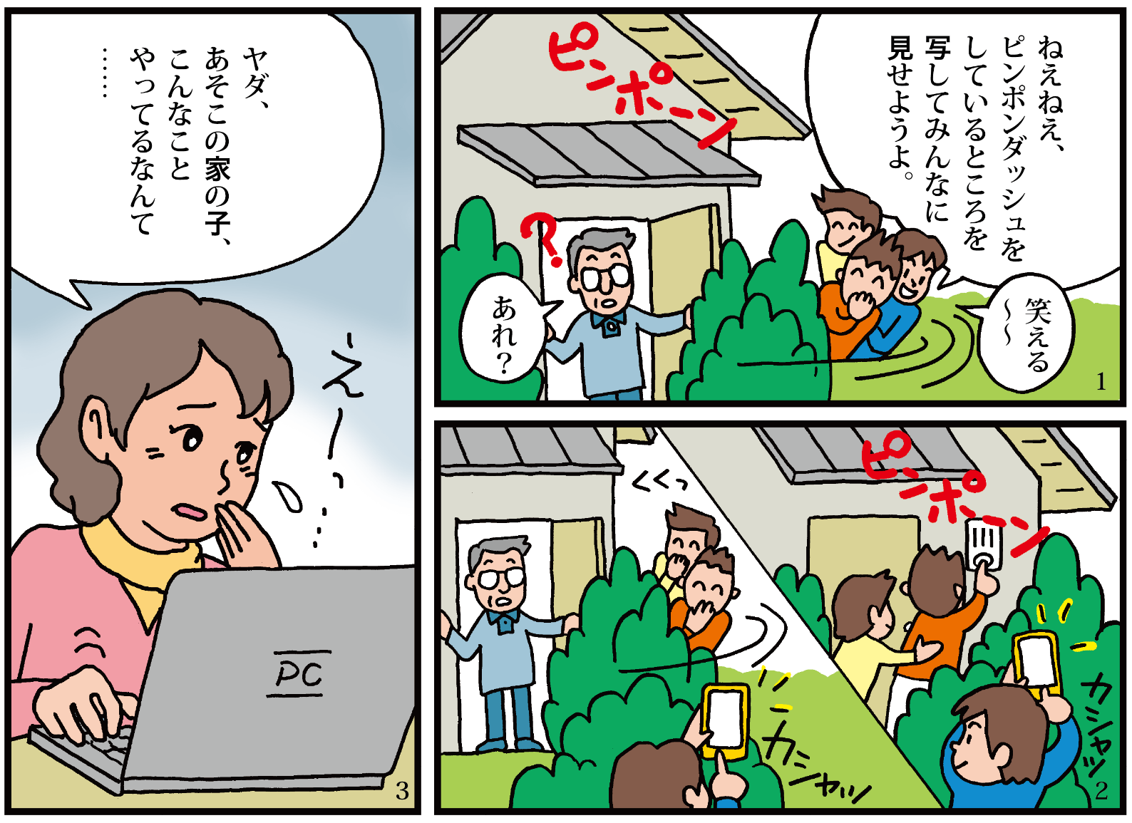
7．ネットトラブル事例 「悪ふざけの自慢を投稿」
  ピンポンダッシュをしているA,B,Cさん。
  ピンポンダッシュをするB,CさんをAさんが撮影し,ネットにアップする。
  この写真を色々な人が見て非難される。
Notes:
この事例では自分たちのピンポンダッシュの悪ふざけをネットに投稿しています。おもしろい写真や人を驚かす写真を撮影しようとするあまり、エスカレートしてモラルに反する行為や法律に触れる行為を撮影し、それをそのままネットに公開したことで社会から激しくバッシングされ、一生の傷として残り続けるケースも少なくありません。悪のりや軽い気持ちによるルール違反は慎み、さらにそれらをネットに出すことの危険性を十分理解しなければなりません。

Slide 29
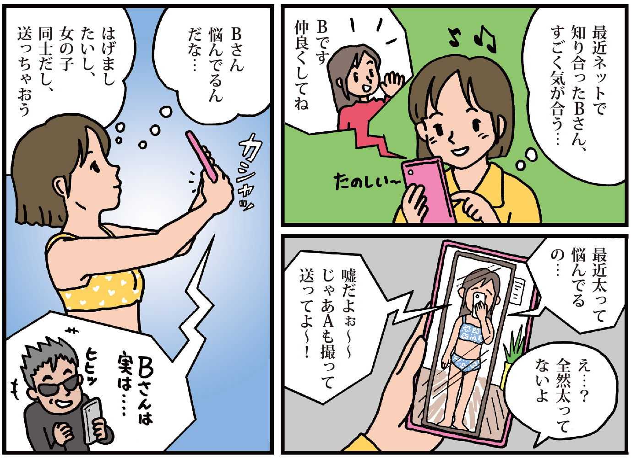
8.ネットトラブル事例「自画撮り」（不適切画像の発信）
  Aさんはインターネット上でBさんと友達になった。
  Bさんが「最近太って悩んでいる」と言って下着姿の写真を送ってきて,「私が送ったんだから,Aさんも送ってよ」と言ってきた。
  AさんはBさんのことを女の子と信じて,下着姿の写真を送った。
Notes:
インターネットでは、名前や年齢、性別などのプロフィールを偽ることができます。信用している人であっても下着姿や裸の画像を絶対に送ってはいけません。画像がネット上に拡散すると、削除は非常に困難です。（令和３年４月１日から、岐阜県青少年健全育成条例が改正され、児童ポルノ等の提供を求めることが禁止されました。）

Slide 30
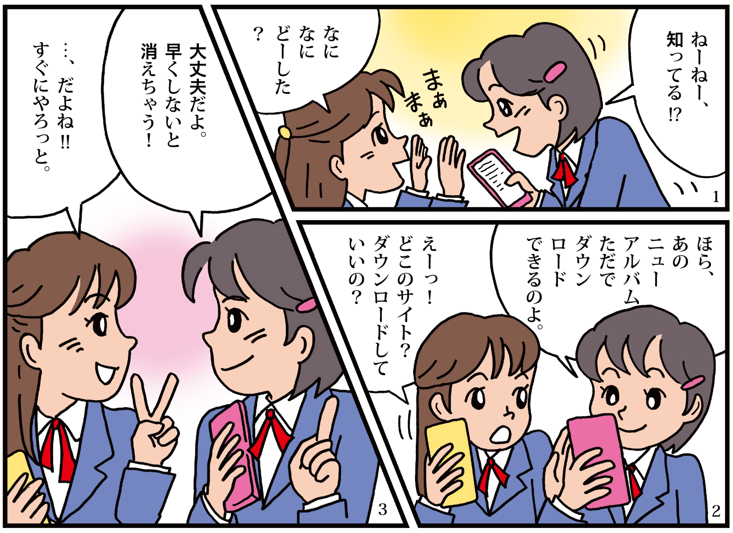
9．ネットトラブル事例 「違法ダウンロード」
  学校でAさんがBさんに話をしている。
  人気グループのニューアルバムがただでダウンロードできるサイトがある。
  早くダウンロードしないと削除されてしまうと誘っている。
Notes:
著作権法では、著作物を違法に公開した者だけでなく、それを利用した者にも罰則が科せられます。音楽や動画など、時間と手間とアイデアをかけて作られた作品は著作権で保護され、勝手にコピーしたりネットに公開したりしてはいけないルールとなっています。また、違法にコピーされたものと知りながら、それを利用しようとダウンロードするのも法律に反し、罰則が与えられるケースがあります。著作権は人の創造力を大切にし、私たちがより良い生活を築く上での大切な社会のルールです。

Slide 31
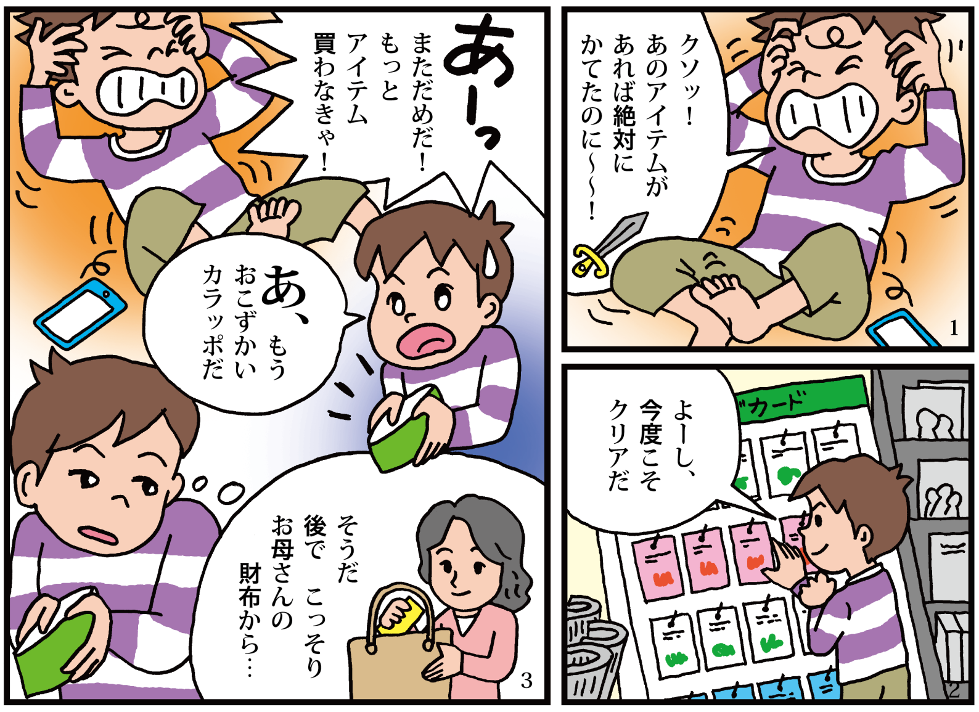
10．ネットトラブル事例 「ゲーム課金」
  「あのアイテムがあれば勝てたのに…」と悔しがるAさん。
  コンビニでプリペイドカードをこっそり買ってアイテムを手に入れるAさん。
  すぐに使い切ってしまい,またコンビニへ行こうとするがお金が全くないことに気づき…。
Notes:
ゲームの遊び方が、以前は専用のゲーム機を使っていましたが、スマホにゲームアプリをインストールして使うネットゲームに変わってきました。無料のゲームだからといってすべてが無料という訳ではありません。最初は無料でも、ゲームを進めていくうちにアイテムを買ったり、通信料金として支払ったりして知らぬ間に高額な利用料を課せられるケースがあります。課金についても、家庭でよく話し合い、ルールを作ることが大切です。

Slide 32
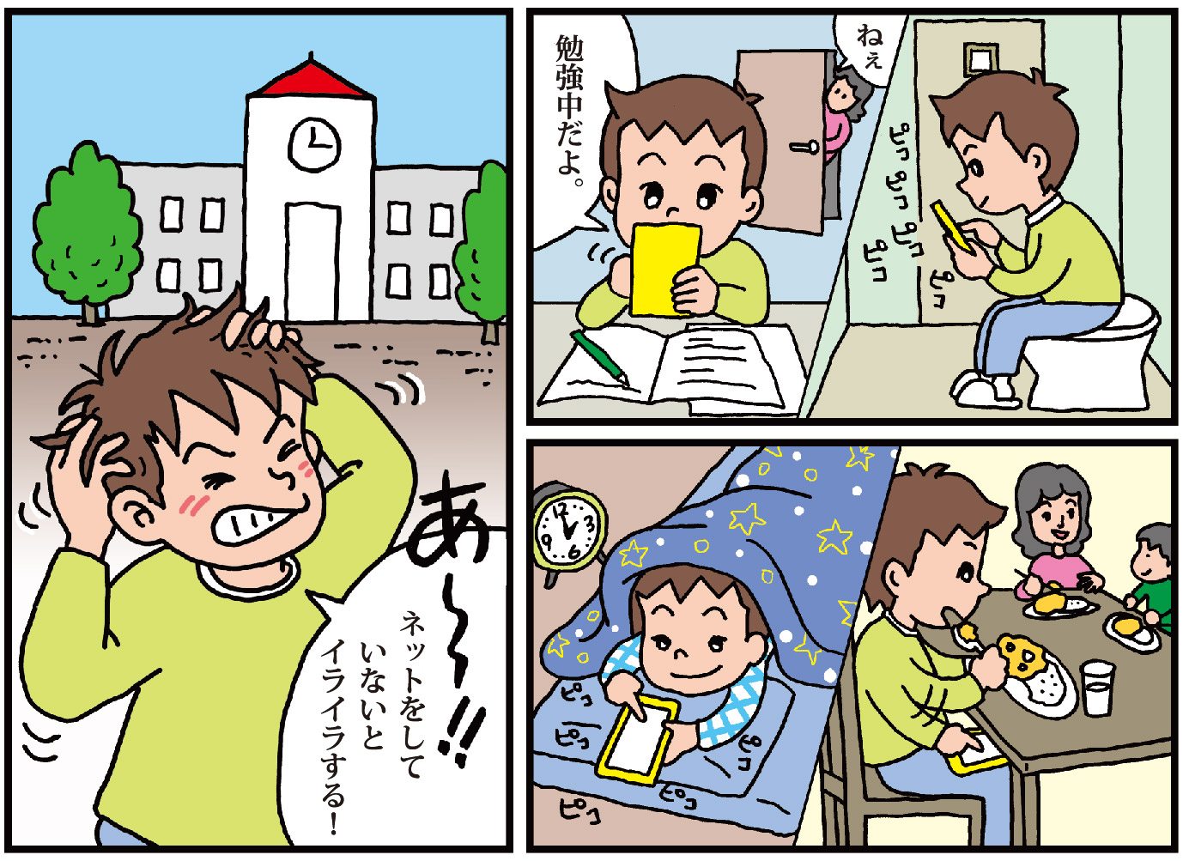
11．ネットトラブル事例 「依存」
  自分の部屋で勉強をしているふりをしたり,トイレに持ち込んだりしてネットゲームをしているAさん。
  食事中に見つからないようにしたり,夜中,ふとんの中に潜り込んだりしてネットゲームをしているAさん。
  そんなAさんはネットの使用時間を短くするとイライラしてしまうように。
Notes:
ネット依存やゲーム依存とは、インターネットやゲームをやり過ぎて日常生活に支障が出てしまい、それが長く続いている状態（およそ２か月）をさします。ネット依存になると、基本的生活習慣の乱れや意欲の低下につながることがあります。ゲーム依存やネット依存になる前に、家庭で利用時間についてのルールを作り、利用時間をコントロールすることが必要です。

Slide 33
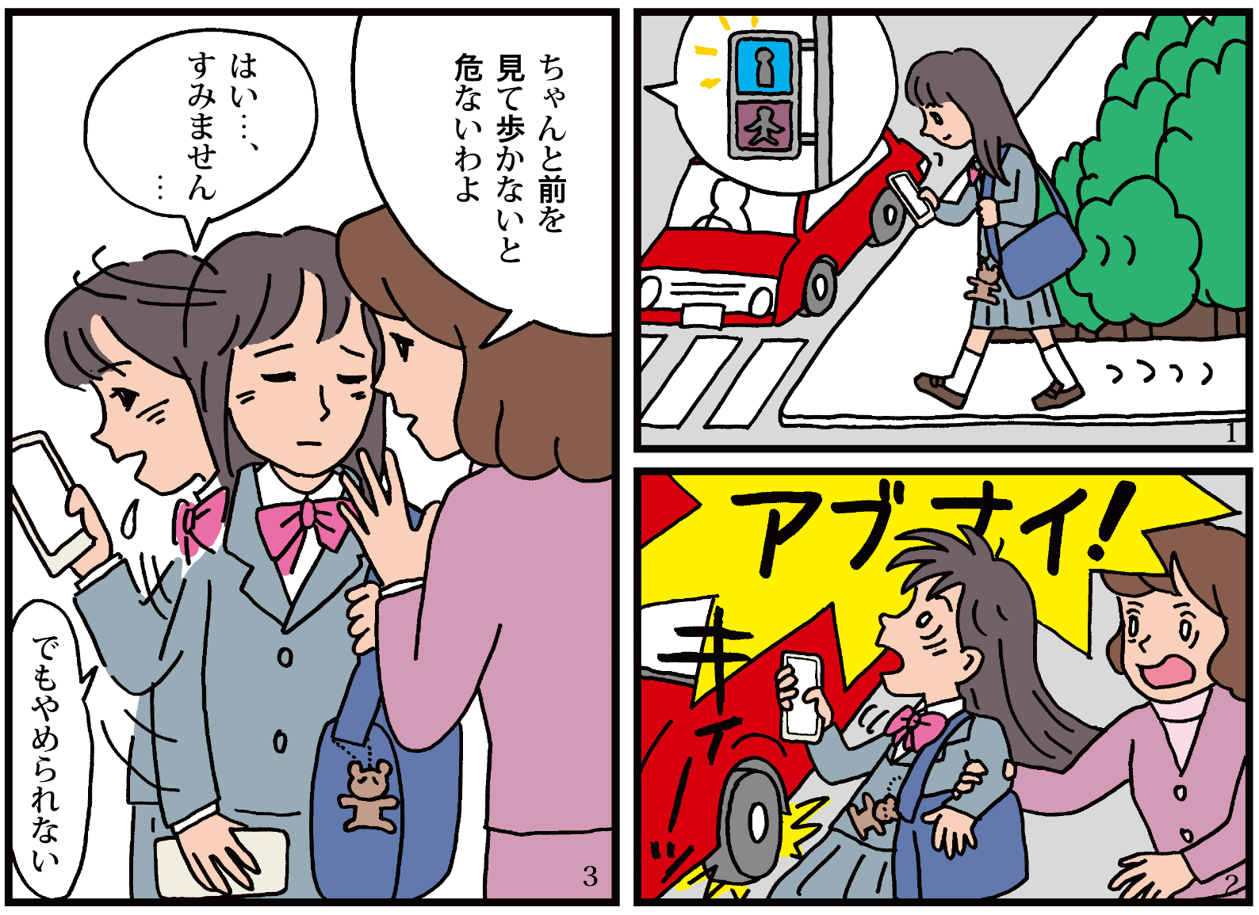
12．ネットトラブル事例 「ながらスマホ」
  スマホに夢中になっているAさんが,スマホを見ながら歩いている。Aさんは,大きな道路に差し掛かって信号が赤でも前に進もうとする。
  Aさんは車にひかれそうになるが,腕を引っ張られて間一髪で助けられる。
  それでもAさんは,まだスマホを気にして止めようとしない。
Notes:
歩きながらスマホをのぞき込んだり、触ったりするのは大変危険です。中には自動車や自転車を運転しながらスマホを操作して検挙されるケースも増えています。道路を歩いたり、駅のプラットフォームや階段を移動したりするときはスマホをしまって、使っていい場所や安全な場所で利用するように気をつける必要があります。また、スマホに夢中になり、自分の近くに不審者が寄ってくるのに気づかない危険もあります。

Slide 34
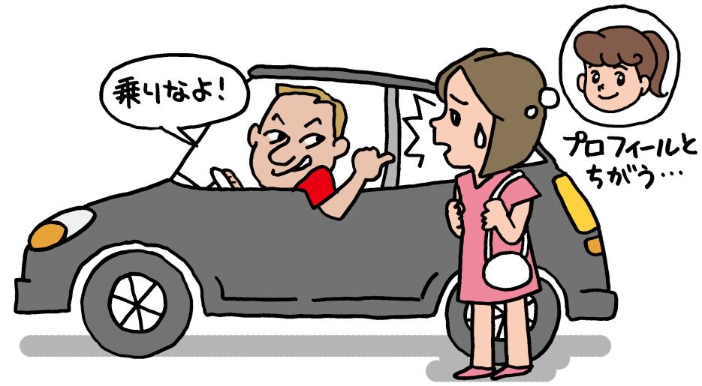
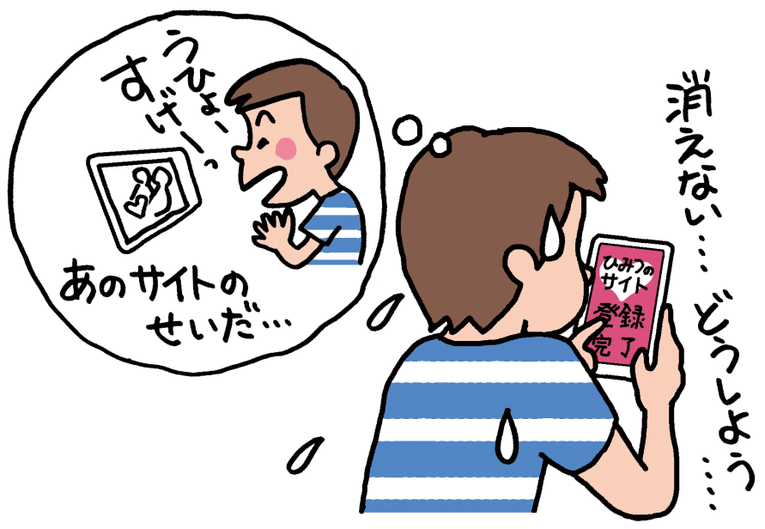
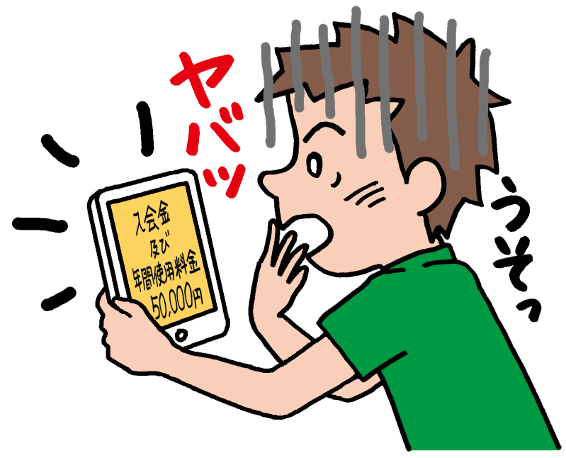
13．ネットトラブル事例「有害・危険サイトへのアクセス」
  ①コミュニティーサイトでの不審者との出会い
    SNSや通信ゲームなどでは知り合った人が本当のことを話しているとは限りません。相手の顔が見えないので危険な人物かもしれません。
  ②ワンクリック詐欺などの
  不正請求
    何かのサイトを見ようとしてクリックすると突然請求画面が表示されることがあります。慌てず相手にせず,信頼できる大人の人に相談しましょう。
  ③有害サイト
    見るだけでウイルスに感染するサイトもあります。いかがわしいサイトに近づかないことが大切です。
Notes:
ネットの情報を安易に信用してはいけません。SNSなどのコミュニティーサイトに書かれている情報が本当かどうかしっかり確かめないと危険な場合があります。また、いかがわしいサイトを見ているうちに、不正請求のページが突然現れたり、個人情報が流出したりすることがあります。このようなときには慌てずに、まず信頼できる大人の人に相談します。またこのようなことにならないために、日頃からスマホにフィルタリングの設定をするとともに、いかがわしいサイトには近づかないことが大切です。

Slide 35
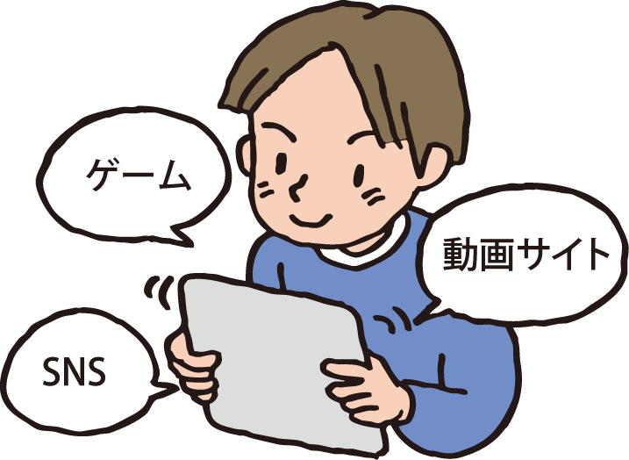
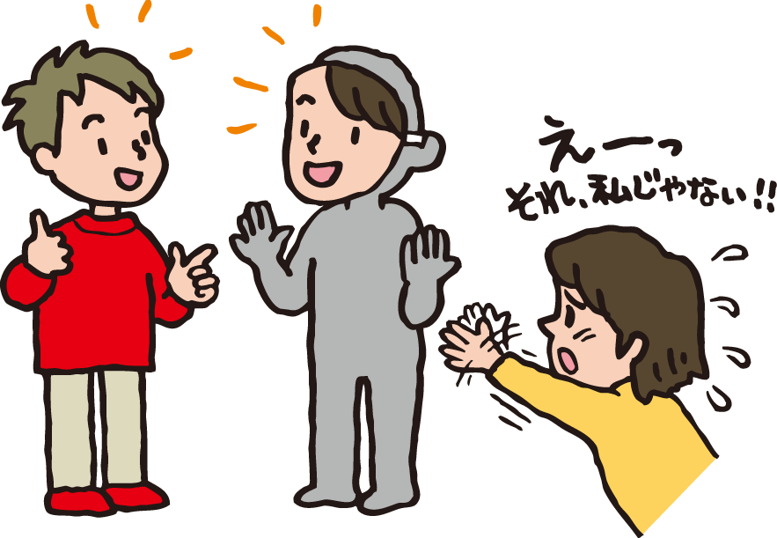
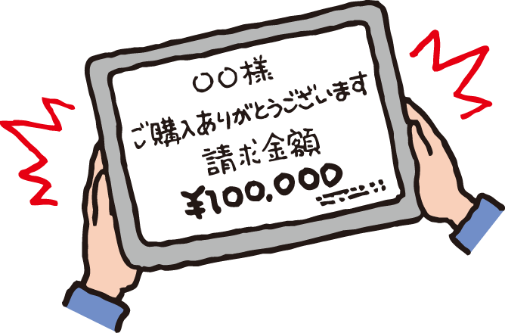
14．ネットトラブル事例「学校学習用タブレットの不適切利用」
  ①学習活動に関係ないアプリ等の使用
  端末に使用制限が付されていても、様々な方法を駆使することで学習活動に関係のないアプリやサイトを見られてしまう場合もあります。
  ③なりすまし
  クラスや出席番号等、IDや
  パスワードが容易に予測できる
  ものであれば、なりすましたり、
  なりすまされたりする場合もあり
  ます。
  ②フィッシング詐欺など不正
  サイトへの接続
  何かのサイトを見ようとして
  クリックすると突然請求画面が
  表示されることがあります。
Notes:
今、教育現場では「GIGAスクール構想」により、１人１台学校学習用タブレットが貸与されるようになりました。従来とは異なる、主体的・対話的で子どもたち1人ひとりに合った学習が実現できることが期待されています。一方で、貸与された端末の不適切な利用についても注意が必要です。端末に使用制限が付されていても、様々な方法により学習活動に関係のないコンテンツや、フィッシング詐欺などの不正サイトに触れてしまう危険性があります。また、IDやパスワードが容易に予測できるものであれば、なりすましが起きることも考えられます。学校から定められた利用ガイドに沿ってタブレットを使用しているか、しっかり見守ることが必要です。

Slide 36

ネットトラブルの
要因と対策
第３章
Notes:
では、第３章に移ります。この第３章では実際にネットでトラブルになりうる要因と、どのように対策をすればいいのか具体的に考えてみましょう。

Slide 37

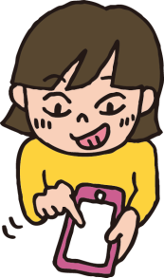


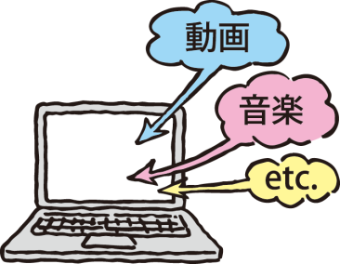
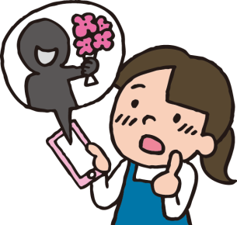
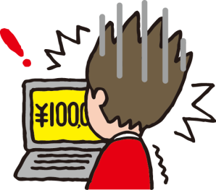


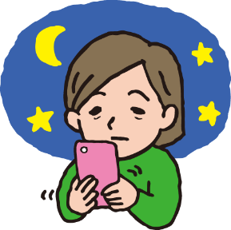
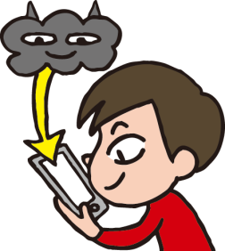
1．トラブルと要因、結果
  ネットトラブルには要因が存在し、トラブルが起こることにより、被害が発生します。
要因（行動）
トラブル（不安・出来事）
結 果
心
身体
金銭
将来
出典：教材「『楽しいコミュニケーション』を考えよう！家庭での対話編」
（一般財団法人LINEみらい財団）より
Notes:
ネットトラブルには要因が存在し、トラブルが起こることにより、被害が発生します。
先ほどの第２章のトラブル事例による被害は、心や身体、金銭や将来を脅かす被害等が考えられます。
次はトラブルの要因と対策について考えてみましょう。

Slide 38
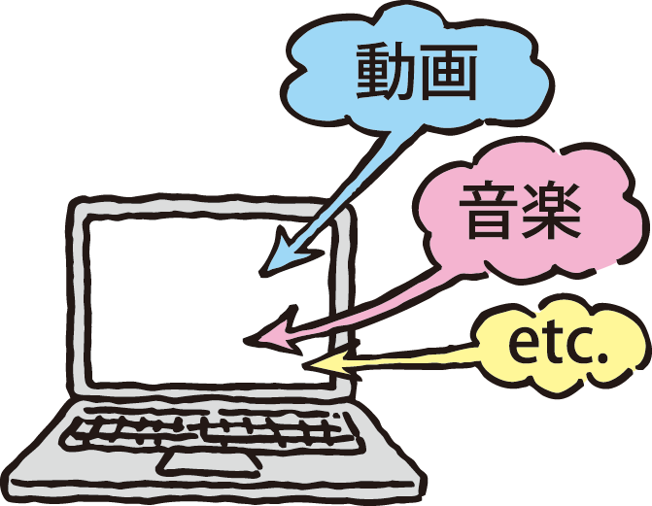
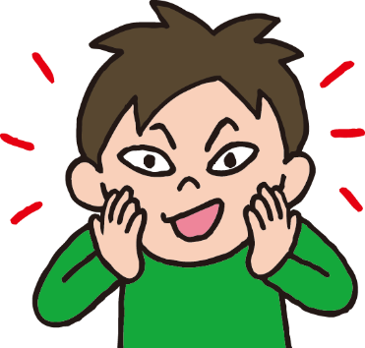
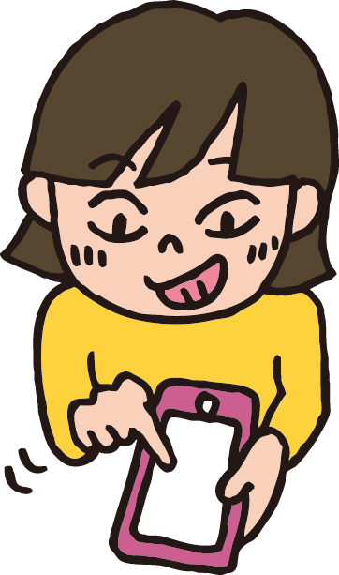


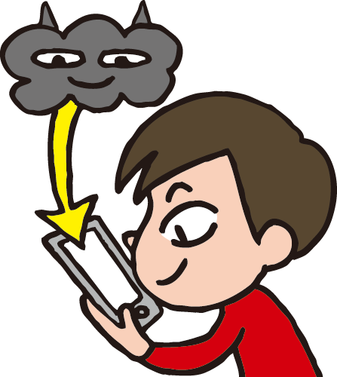
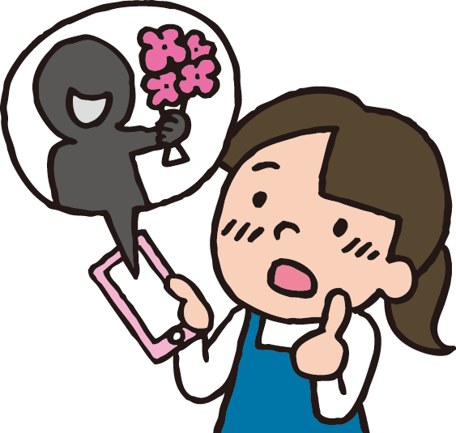
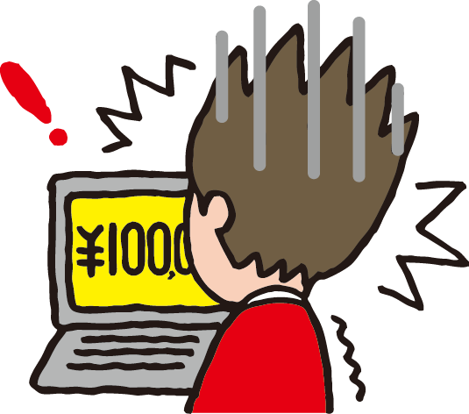
2．トラブルの整理
  現在のネット利用に関するトラブルはたとえば次のようなものがあります。
1
悪口・いじり
2
不適切情報の
発信
3
不適切サイトの閲覧
4
著作権の
侵害
「個人情報」
「個人情報の流出」
「無断公開」
有害サイト
「グルチャはずし」
「ネットいじめ」
「悪ふざけの自慢を投稿」
「悪口や嘘の書き込み」
「不適切画像」
「違法ダウンロード」
5
知らない人との
出会いによるトラブル
6
高額課金
7
不適切な利用方法
8
不正アプリのインストール
「ワンクリック詐欺」
「ゲーム課金」
依存
「ながらスマホ」
学校学習用タブレットの
不適切利用
  コミュニティーサイトでの出会い
「使いすぎ」
出典：教材「『楽しいコミュニケーション』を考えよう！家庭での対話編」
（一般財団法人LINEみらい財団）より
Notes:
第2章でのトラブル事例をご紹介しましたが、現在のネット利用に関するトラブルは、たとえば次のようなものがあります。「悪口・いじり」「不適切情報の発信」「不適切サイトの閲覧」「著作権の侵害」「知らない人との出会いによるトラブル」「高額課金」「不適切な利用方法」「不正アプリのインストール」等です。

Slide 39



3．トラブル要因の整理
  トラブルの要因となる行動は、大きく３つに分類できます。
1
悪口・いじり
2
不適切
情報の発信
3
不適切サイト
の閲覧
4
著作権の
侵害
5
知らない人との
出会いによる
トラブル
6
高額課金
7
不適切な
利用方法
8
不正アプリの
インストール
不適切な情報を
送る・発信する
不適切な情報を見る
・受け取る
不適切な使い方・
管理
出典：教材「『楽しいコミュニケーション』を考えよう！家庭での対話編」
（一般財団法人LINEみらい財団）より
Notes:
８つのトラブルの要因を「どのような行動か」という視点で考えると、
「不適切な情報を送る・発信する」、「不適切な情報を受け取る・見る」、「不適切な使い方・管理」などの大きく3つに分類できます。
トラブルは、この要因となる行動が、ひとつまたは複数が重なって起こると考えられます。例えば、「悪口」は、不適切な情報を「発信する」、「受け取る」の2つの行動の結果ですし、著作権の侵害も不適切な情報を「発信する」と不適切な情報を「見る」の2つの行動の結果です。
このように、「トラブルの要因となる行動は何か」という視点で考えると、トラブルも整理しやすくなります。

Slide 40
4．要因と対策
「不適切な情報を
送る・発信する」
悪口・いじり、
悪ふざけやウソの書き込み等
「不適切な情報を
受け取る・見る」
知らない人からの誘い出し、
青少年にふさわしくないサイトの閲覧等
「不適切な使い方・
管理」
長時間利用やながらスマホ、
不正アプリのダウンロードなど
要 因
③コミュニケーションの
トレーニング
①設定の確認（フィルタリング等）
対 策
②家庭でのルールの工夫
出典：教材「『楽しいコミュニケーション』を考えよう！家庭での対話編」
（一般財団法人LINEみらい財団）より
Notes:
この3つのトラブルの要因となる行動に対して、対策を考えていきたいと思います。
今回説明するのは、「設定の確認」、「家庭でのルールの工夫」「コミュニケーションのトレーニング」という3つです。
「不適切な情報を見る」「不適切な使い方・管理」については、設定の確認が有効です。また、長時間利用などについては「家庭でのルールの工夫」も有効です。
「不適切な情報の発信」については、ネットでのコミュニケーションでの注意点を踏まえた上で、コミュニケーションのトレーニングが必要です。

Slide 41
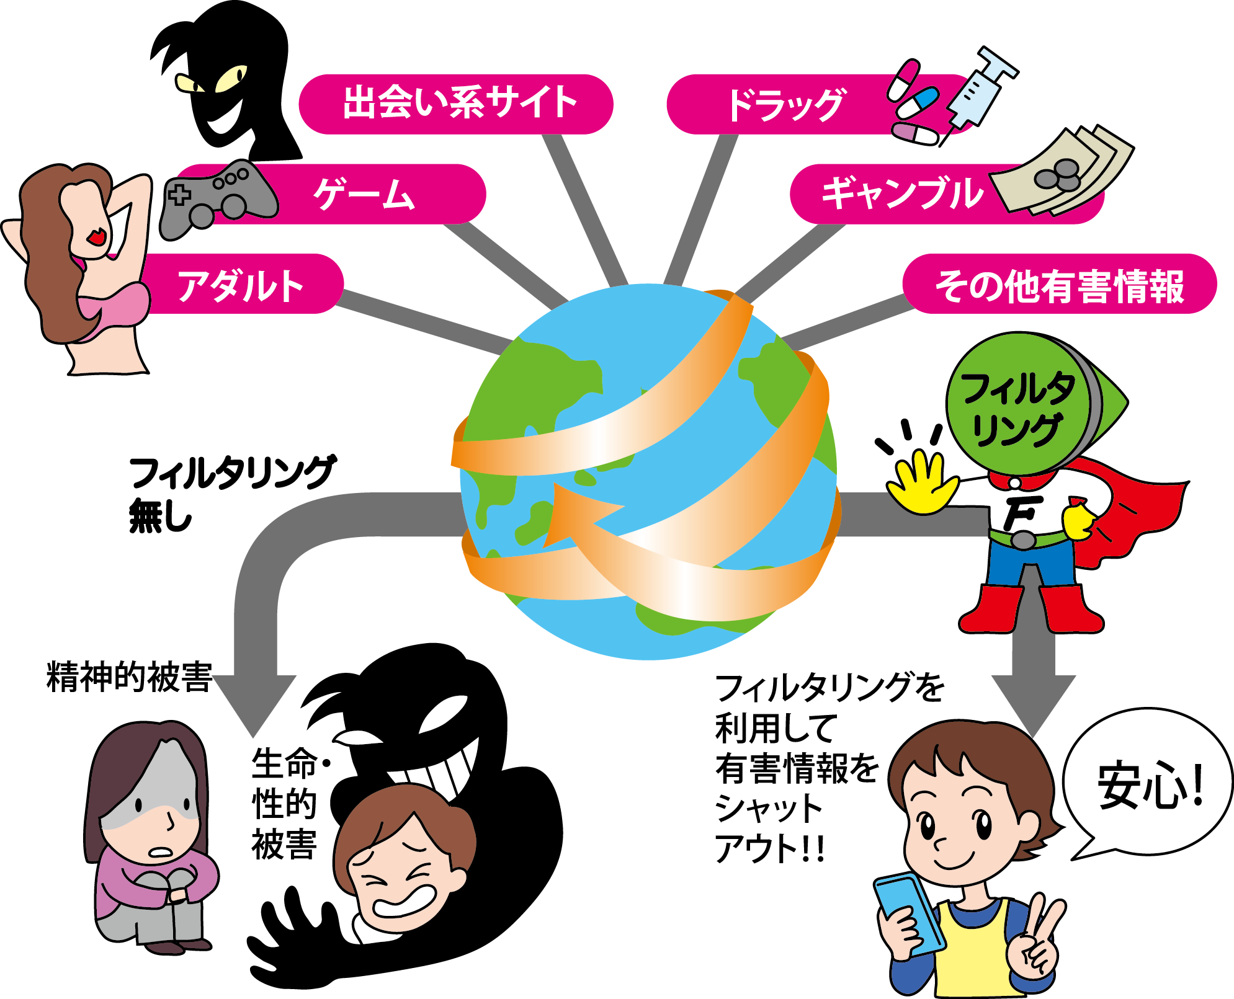
5．フィルタリング①
★フィルタリングとは
  子どもに見せたくない有害なサイト閲覧を制限する機能のこと。
  Ex.アダルト，出会い系，暴力，自殺，薬物，違法サイト等
★なぜ必要か
  子どもたちが有害なサイトに無防備なまま接しないために。
  ・悪影響を受ける
  ・高額な利用料を請求される
  ・犯罪に巻き込まれる etc.
Notes:
まず、フィルタリングサービスの活用やアプリの設定などの「設定の確認」についてです。子どもたちがネットトラブルに巻き込まれないようにするためには、インターネット上の不適切な情報に触れさせないようにすることが大切です。そのためには、フィルタリングやペアレンタルコントロール機能を利用することが予防対策となります。これらの機能の重要性や内容をよく理解し、適切に設定しましょう。
では、まずフィルタリングについて知りましょう。フィルタリングとは、インターネットの情報に網をかけ、子どもに見せたくないアダルト・出会い系・暴力・自殺・薬物・違法サイト等の有害情報が掲載されているサイトの閲覧をシャットアウトする機能のことです。

Slide 42
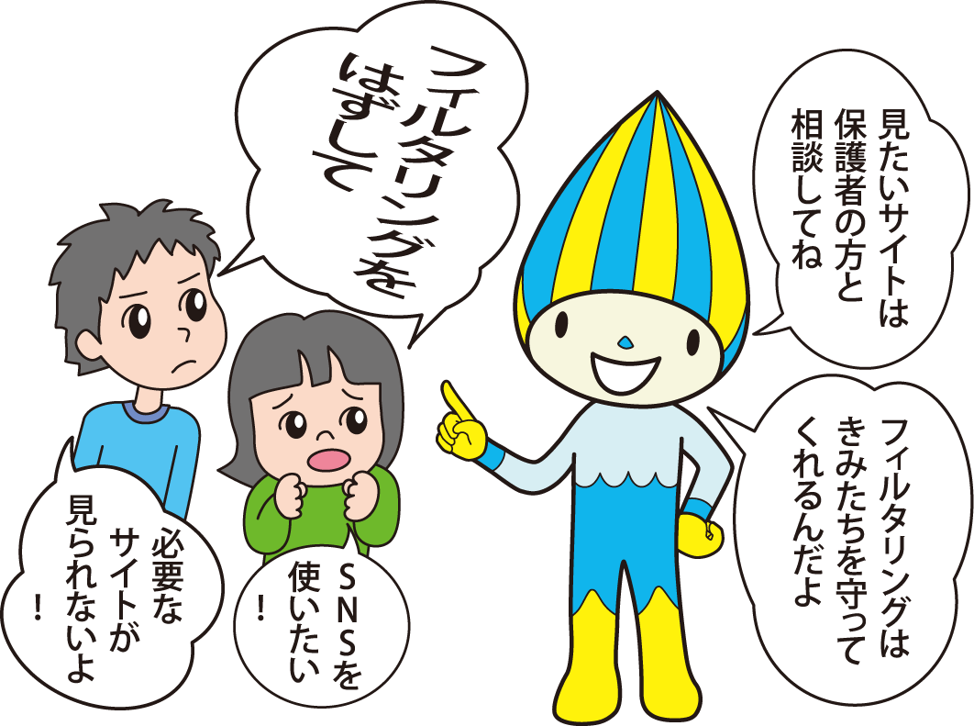
6．フィルタリング②
  ※法律や条例により、青少年（１８歳未満）が利用する携帯電話を契約する場合に、下記の事項が義務付けられています。
事業者等
  ○青少年確認
  ○フィルタリング等の説明
  ○フィルタリングソフトウェアやOSの設定
保護者
  ○利用者が青少年である旨の申し出
  ○フィルタリングを利用しない場合の
  理由書の提出
  ○フィルタリングの設定を希望しない場合の理由書を提出
  ○子どもの適切なインターネット利用の管理
Notes:
フィルタリングがなぜ必要なのでしょうか。インターネットは便利な反面、有害な情報もあります。これらの情報に子どもが無防備なまま接すると、子どもたちの成長に悪影響を与えたり、高額な利用料を請求されたり、犯罪に巻き込まれたりすることがあるからです。それらから子どもを守るためフィルタリングが必要です。
フィルタリングの有効活用を進めるため、青少年インターネット環境整備法や岐阜県青少年健全育成条例で、子どもが利用する携帯電話契約の際には事業者等がフィルタリングの設定等を徹底するよう義務付けられています。

Slide 43
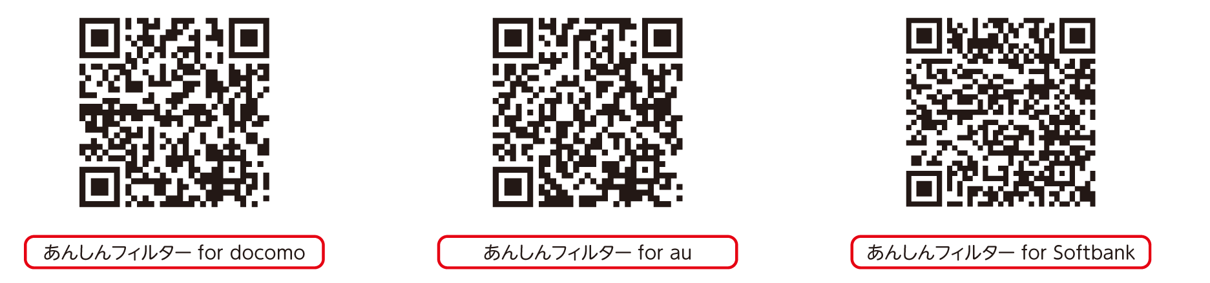
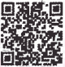
7．フィルタリング③
各種フィルタリングサービス
 | Android |  | iOS
 | Web | アプリ | Web | アプリ
docomo、KDDI、Softbank、Y!mobile | あんしんフィルター |  |  | スクリーン タイム
その他の携帯電話業者（格安スマホ） | 各事業者提供するフィルタリングサービス、 各種フィルタリングアプリ等
OS
携帯電話事業者
対象
※詳しくは各社ホームページをご確認ください。
Notes:
それでは、各種フィルタリングサービスを紹介します。
これは、Webやアプリケーションなどに対応しており、携帯電話各社から無料で提供されているものです。
各携帯会社が提供している「あんしんフィルター」を利用することでWebとアプリのフィルタリングをかけられます。ただしiPhoneの場合は、加えて端末でスクリーンタイム等を利用して制限をかける必要があります。
「あんしんフィルター」は、保護者によるフィルタリングレベル（強度）の設定、設定内容の変更、解除などが可能で、子どもたちを不適切なサイトや有害アプリケーションから守ります。

Slide 44
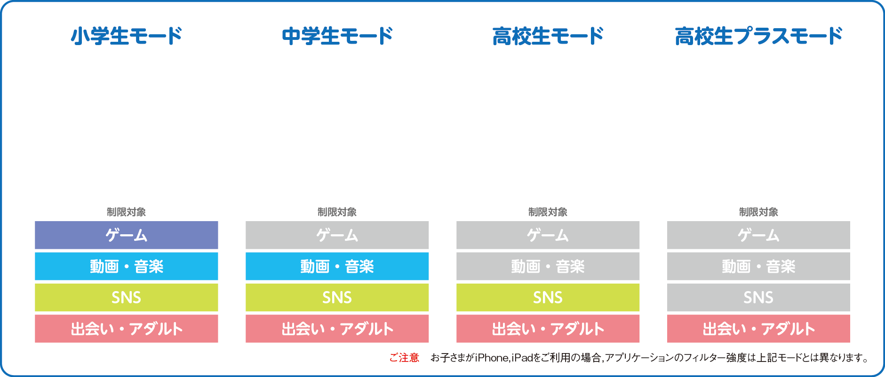

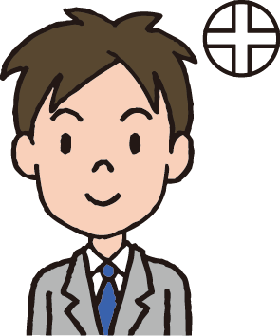


8．フィルタリングレベルの選択
小学生、中学生、高校生ごとのレベルの設定や、個々のサイト・アプリケーションごとに
使用の制限ができます。
※設定方法等は変更される場合があります。各通信会社のホームページなどでご確認の上設定をしてください。
Notes:
「あんしんフィルター」では、「小学生」、「中学生」、「高校生」、「高校生プラス」、という4段階の設定が可能です。
子どもたちに使わせるアプリの選択はとても大事です。保護者は、閲覧するサイトやアプリの許可、追加、オン、オフの切り替えを管理して、子どもの年齢や使い方、判断力に応じた適切な設定をしましょう。
子どもの成長に合わせ、親子で話し合いをしながら必要な設定をすることが大切です。

Slide 45
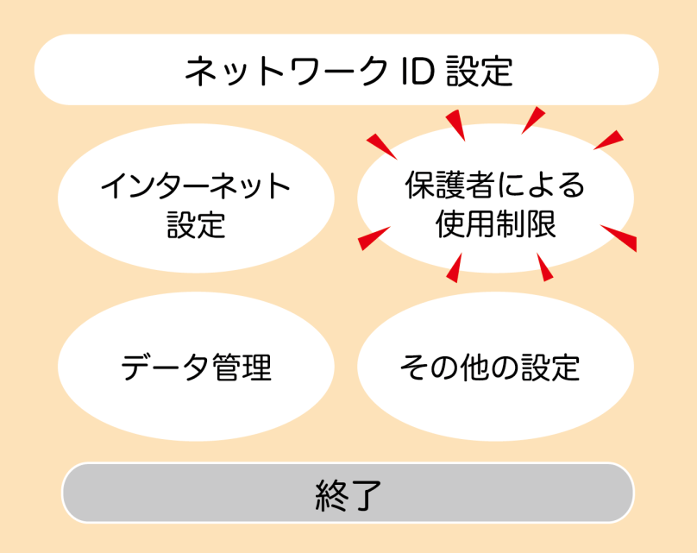
9．ペアレンタルコントロール機能
★ペアレンタルコントロール機能とは
  子どもによる情報通信機器（スマートフォンやタブレット，
  ゲーム機）の利用を，保護者が制限し監視する機能のこと。
★なぜ必要か
  子どもたちが有害なサイトに無防備なまま接しないために。
  ・悪影響を受ける ・高額な利用料を請求される
  ・犯罪に巻き込まれる etc.
★具体的な使用制限の例
  子どもの年齢に応じて，利用時間や利用場所，利用アプリなどを制限
  インターネット利用時にフィルタリングで有害情報を見られないように制限
  写真や画像など，個人情報を含む可能性があるデータの送受信を制限
  利用状況を保護者が確認
ペアレンタルコントロール設定メニュー画面例
Notes:
次に、ペアレンタルコントロール機能について説明します。ペアレンタルコントロール機能とは、子どものネット利用の内容や時間を、保護者が制限したり監視したりする年齢制限機能のことです。携帯だけでなく近頃の携帯ゲーム機はスマホと同じようにネットへのアクセスが可能で、閲覧だけでなく、写真の投稿や書き込むこともできるようになっています。実際、犯行予告を携帯ゲーム機から書き込んだ中学生が逮捕されています。このようなネットへのアクセスが可能なゲーム機の危険から子どもを守るために、ゲームにもペアレンタルコントロールが必要です。
以上で「設定の確認」についての説明を終わります。

Slide 46
10．家庭でのルールの工夫
ルール作りの４原則
  使う前にルールを決める
  家族で話し合うプロセスが大切
  ルールをしっかり運用する
  子どもの成長や実態に応じて定期的に見直す
Notes:
この研修会では、統計データから子どもたちの実態を理解していただきました。また、身近なトラブル事例をケーススタディーで学んでいただきました。そして、トラブル発生時の対処法についても説明いたしました。
対策の2つ目は、「家庭でのルールの工夫」です。子どもたちを見守るためには、それぞれのご家庭でルールを作ることがとても大切です。
その際、まず「子どもが使う前にルールを作る」ことや、「家族みんなで話し合う」こと、「ルールを作って終わりではなく、ルールを作ってからしっかり運用する」こと、そして、一度作ればそれで終わりではなく、「子どもの成長や実態に応じて定期的に見直す」ことの４つの点が重要であると考えています。

Slide 47
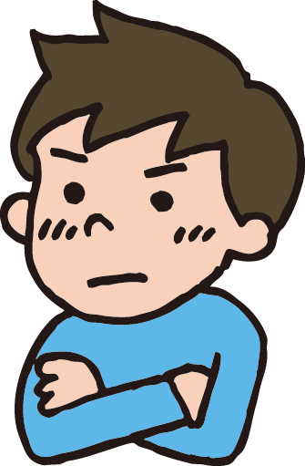
11．どう工夫したらルールが守れるか
自律を促すには、子ども自身に考えさせることが重要
「他律」
自分の意志ではなく、他人の命令などによって行動する
「自律」
常に、自分の意志で判断しながら行動 する
  例：「スマホは夜１０時まで」
  ルールを破りそうになる時は？
  ・友達から連絡がきたとき。
  ・スマートフォンが見えたとき
  etc..
  ルールを守るためには？
  ・着信音を切っておく
  ・勉強中は見えないところに
  スマートフォンを置く etc..
出典：教材「『楽しいコミュニケーション』を考えよう！家庭での対話編」
（一般財団法人LINEみらい財団）より
Notes:
では、決めたルールをどのように守って運用していけば良いでしょうか？
実は、ルールを守るというのは、他律的な行動です。
他律とは自分の意志ではなく、他人に言われて行動することです。
他律でもルールは守れますが、目指すべきは、自分の意思で判断しながら行動できる「自律」です。
ルールを守らせるという他律ではなく「どうしたらルールを守ることができるか」を子どもたちに考えさせるという取り組みが自律につながります。
例えば、「スマホは夜10時まで」というルールがあった場合、まず、「このルールを破りそうになるとき」をたくさん考えさせます。
その上で、その破りそうになるときを防ぐためにはどうすればよいかを考えさせます。こうすると、ルールの工夫を考えやすくなります。
これは、時間やお金の使いすぎなどの「不適切な使い方・管理」への対策としても有効です。

Slide 48
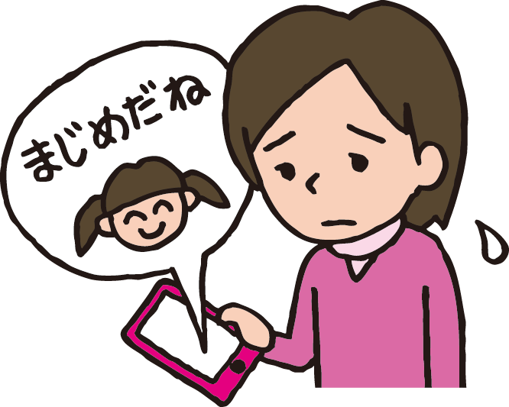

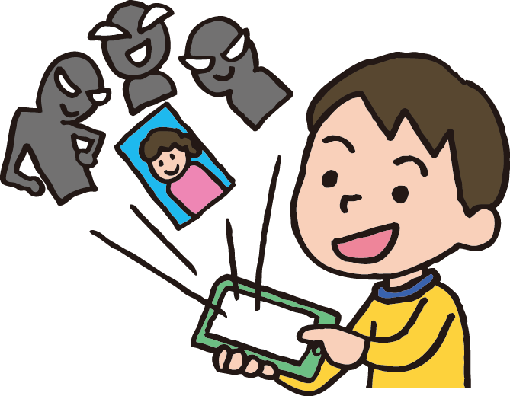
12．コミュニケーションのトレーニング
1
感覚のズレ
2
ネットの特性
3
「リスクの見積り」
によるズレ
相手がどう思うか？
表情、声の大きさがない
→ニュアンスまで伝わらない
「何が危険か」は分かっているが
「どれくらい危険か」がズレている
情報モラル＝日常モラル × ネットの特性 × 判断力・想像力
出典：教材「『楽しいコミュニケーション』を考えよう！家庭での対話編」
（一般財団法人LINEみらい財団）より
Notes:
次に、対策３つ目のコミュニケーションのトレーニングについてです。
トラブルの要因のうち、①「設定の確認」や②「家庭でのルールの工夫」では、防ぎにくいトラブルの要因が、「不適切な情報を発信する」です。
例えば、「相手の「悪口」を言わないようにしよう」というフィルタリングの設定は難しいですし、家庭でルールを決めても、守れているか確かめることは難しいと思います。そこで重要になってくるのは、3つ目の対策「コミュニケーションのトレーニング」です。
コミュニケーションとは言っても、インターネット上でのコミュニケーションである点に注意が必要です。
インターネットでのコミュニケーションを考える上で重要なポイントは３つあります。
①感覚のズレ、②ネットの特性、③リスクの見積りによるズレ です。
「感覚のズレ」とは、人によって「イヤだな」と感じる言葉には違いがあるということです。
自分には嫌な言葉でなくても、相手は嫌な言葉と感じることがあります。
例えば「まじめだね」と言われて、その言葉をどのようにとるかは、人によって、また状況によって異なります。
次に「ネットの特性」についてです。
インターネット上でのやりとりは、基本的には文字だけのやりとりであるという特徴があります。
先ほどの例で言いますと、
普段、「まじめだね」という言葉を判断する時には、
顔の表情や状況、声のトーンなどから、それが良い言葉なのか悪い言葉なのかを判断しています。
しかし、文字だけのやりとりの場合には、顔の表情などの情報が不足するため感情が伝わりにくく、
それが良い言葉なのか悪い言葉なのかを文字だけで判断するのが難しく、誤解が生じやすくなることを意味します。
最後に、「リスクによる見積りのズレ」についてです。
子どもたちは、「何が危険か」はわかっているのですが、「どのくらい危険か」というリスクの見積りが甘く、「このくらいは大丈夫だろう」という気持ちでいると、
トラブルになってしまうということがあります。いわゆるSNS等で炎上状態になってしまうのがこのケースです。
また、ネットの特性として、写真などの情報が簡単に複製（コピー）され、瞬時に拡散し、場所や人も特定されやすく、完全には削除できないのでトラブルが生じやすいと言えます。
こうしたネットの特性も踏まえて、きちんとリスクの見積りができるかが、重要な視点になります。
適切な情報モラルを身に着けるには、日常のモラルに加えて、ネットの特性を理解した上での適切な判断力、想像力が求められます。

Slide 49
13．ネットトラブルに遭遇したら①
状況を確認，把握する
  ・いつからか
  ・どこで（学校，塾，友達の家，街の中 等）
  ・何があったのか
  ・だれが関係しているのか
  ・きっかけや原因は
わかっていることと，わかっていないことを整理する
「昨夜の夜8時、自分の部屋でスマホで○○○というサイトを見ていた時、突然、
『会員登録されました。５万円支払ってください』という画面が出て動かなくなった。」
例えば
Notes:
さて、そのような対策をとっていても、ネットのトラブルに遭遇した場合は３つのステップで解決します。まず、ステップ１として、状況を確認、把握することです。例えば、「いつ頃発生したのか」「どこで起こったのか、例えば学校、塾、友達の家、街の中 など」「どのようなことがあったのか」「だれが関係しているのか」「きっかけや原因は何か」など、その時点でわかっていることや、今後調べなければならないことを把握することです。

Slide 50
14．ネットトラブルに遭遇したら②
記録を残す
  ・日時
  ・場所
  ・ホームページアドレス，メール，画像データ，書面等そのものや，それらのコピーや写真に収めたもの
  ・証人の証言
Notes:
次に、ステップ２として、記録を残すことです。ネット上の情報であれば、サイト名やホームページアドレス、またメールやＳＮＳのメッセージなどでは書き込みの内容、画像データなどを記録します。データの保存や印刷ができなければ、デジカメなどで撮影してもかまいません。また、友だちの証言や紙に書かれたアナログ情報なども大切ですので記録しましょう。ここでのポイントはなるべく細かく、正確に記録することです。

Slide 51
15．ネットトラブルに遭遇したら③
「周囲の信頼できる人へ連絡・相談する」
トラブル
発生
子ども
周囲の
信頼できる大人
（保護者や学校の先生など）
  専門機関
  ・サイト運営者,管理者
  ・サーバ管理者
  ・ネットワーク管理者
  ・警察
  ・国，自治体の行政サービス
相談
相談
Notes:
そしてステップ３として、「周囲の信頼できる人へ連絡・相談する」です。子どもたちの場合、一人で抱え込まないで、まず信頼できる大人の人に相談することが大事です。子どもの相談を受けて、トラブルの内容や種類に応じて、サイト運営者や管理者、警察や国、地方自治体の相談窓口などに連絡し、具体的な対処法を相談します。これらのステップを踏むにあたり、普段から子どもの態度や行動の変化を観察し、子どもの様子が少しでも変と感じたら親の方から声がけすることも早期対応として大切です。

Slide 52
16．相談窓口①
■人権，いじめに関すること
  ・文部科学省 24時間子供SOSダイヤル 0120-0-78310
  ・法務局・地方法務局
  子どもの人権110番 0120-007-110
  ・岐阜県 人権啓発センター 058-272-8252
  ・岐阜県教育委員会
  学校安全課教育相談係 058-271-3328
  ・教育相談ほほえみダイヤル 0120-745-070
  ・岐阜県 青少年SOSセンター 0120-247-505
Notes:
人権侵害やいじめへの対応は保護者が自力で解決するには限界があります。そのようなときには一人で悩まずに学校や地域の関係者に相談するとよいでしょう。またスライドにあるような国や県の相談窓口へも相談されるとよいでしょう。相談窓口の情報はインターネットにもありますので、詳しくはネットで検索してみてください。

Slide 53
17．相談窓口②
■お金に関すること
  ・消費者庁 消費者ホットライン 短縮ダイヤル188
  ・岐阜県 県民生活相談センター
  (消費生活関係) 058-277-1003
Notes:
経済被害の場合は、より正確で厳密な証拠が求められる場合があるので、まずはスライドにあるような消費者庁や県の相談窓口へも相談されるとよいでしょう。

Slide 54
18．相談窓口③
■犯罪，防犯に関すること
  ・岐阜県警察 警察安全相談室 058-272-9110
  ・岐阜県警察 少年サポートセンター 0120-783-800
Notes:
犯罪やトラブルに遭遇した場合は、悩まずに一刻も早く学校や地域の関係者に相談するとともに、スライドにあるような警察の相談窓口に相談されるとよいでしょう。

Slide 55
19．相談窓口④
■その他
  ・総務省 電気通信消費者相談センター 03-5253-5900
  ・東海総合通信局 電気通信事業課 052-971-9133
      ・違法・有害情報相談センター http://www.ihaho.jp/
  ・迷惑メール相談センター 03-5974-0068
Notes:
それ以外の問題に遭遇した場合は、スライドにあるような総務省の相談窓口へも相談されるとよいでしょう。
ネットには多くの相談窓口があり、また、事例研究も数多く掲載されているので、正しい対処法をネットで教えてもらえる場合も少なくありません。ネットを敵視するのではなく、有効に活用しましょう。

Slide 56
20．まとめ
★トラブルの要因となる行動は「不適切な情報を発信する」「不適切な情報を見る」「不適切な使い方、管理」の３つである。
対策①「設定の確認」
  フィルタリングやアプリの設定で防げるものは，きちんと活用する。
  「ルールを守りなさい」という他律的指導から，「どう工夫したらルールを守れるのか」という自律を促すルール作りの工夫をする。
  「３つの視点」（感覚のズレ，ネットの特性，「リスクの見積り」によるズレ）を踏まえた訓練をする。
  ★被害にあったらすぐに STEP1「状況を確認」し，STEP2「記録を残す」。 STEP3「相談窓口等へ連絡する」。
対策②「家庭でのルールの工夫」
対策③「コミュニケーションのトレーニング」
Notes:
最後にまとめです。第２章に挙げたようにトラブル事例はたくさんありますが、トラブルの要因となる行動は何か？という視点で考え、トラブルの要因を
「不適切な情報を送る・発信する」、「不適切な情報を受け取る・見る」、「不適切な使い方・管理」の3つに分類しました。
これらの３つの要因に対して、「設定の確認」、「家庭でのルール作り」、「コミュニケーションのトレーニング」という３つの対策についてお話しました。
また、被害にあったらすぐにステップ1として状況を確認し、ステップ2として記録を残す。ステップ3として相談窓口等へ連絡する。ということをお話しました。

Slide 57
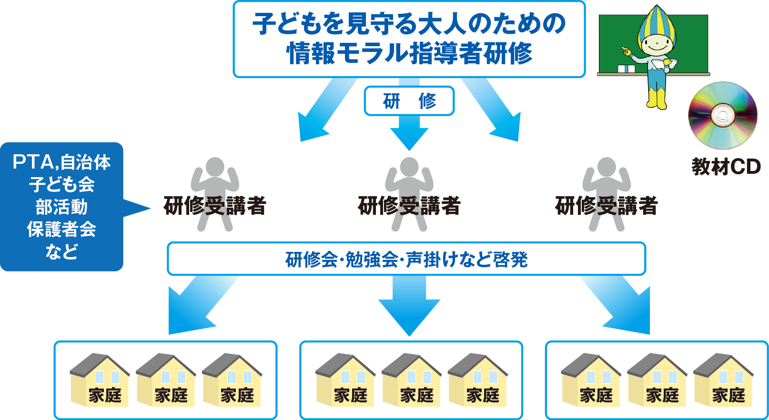
21．研修を受講された皆様にお願いしたいこと
Notes:
今回の研修において、便利なスマートフォンに潜む様々な危険やトラブルの元について知っていただけたと思います。その危険やトラブルは、知っていれば回避できるものばかりです。しかし行政や学校で実施される講習に参加されないため、そういった危険を知らない家庭もたくさんあります。そこで、皆様は地域で開催されるＰＴＡ総会や子ども会、町内会などでたくさんの保護者の方々に今回の内容を話してください。それで無用なトラブルに巻き込まれず、デジタル社会においてインターネットをより良く活用できるようになる家庭も多いはずです。
この教材には、説明する時に文章もつけていますので、説明が苦手な方でも安心して説明できます。

Slide 58

ワークショップ
第４章
Notes:
それではこれからワークショップを行います。ワークショップではみなさんが小グループに分かれて、話し合いを行い、発表していただきます。今回のワークショップではそれぞれのご家庭の状況や困っていることなどを交流し、続いて「我が家のルール」を作っていただきます。

Slide 59
1．ワークショップの進め方 アイスブレイク
４人グループに分かれます
司会役を一人決めます
この後のワークショップで話がしやすくなるように，まずは自己紹介をして，それぞれのご家庭の状況を話し合いましょう。
・子どもの学年，持たせている端末，料金など
・心配なこと，困っていること，ルールの有無など
※（時間があれば，司会の人が話し合った内容を発表します）
例えば
Notes:
それでは、ワークショップの進め方を説明します。
まず、お集まりの皆さんで４人グループを作ってください。人数の都合によっては５人になってもかまいません。グループができましたら司会役を決めてください。司会役を中心に、緊張をほぐすためそれぞれのご家庭のお子さんの状況やケータイ・スマホの持たせ方、困っていることや不安に思っていることなどを話し合ってください。この話し合いの時間は〇時〇分までとします。
それでは、始めてください。

Slide 60
2．ワークショップの進め方 正しい使い方
４人をお父さん・お母さん・子どもA・子どもBの役に分かれます
ワークシート①を見ながら「正しい使い方」のルールを話し合い,余白にまとめます
Notes:
時間になりました。話し合いを終了します。・・・・みなさん、話し合いは活発にできましたでしょうか。
それでは、グループの皆さんが仲良くなれましたので、次の活動を行います。
今度は４人グループの中で、お父さん、お母さん、子どもの役を決めてください。子どもは２人もしくは３人になります。すでにみなさんに配布してあるワークシート①を見ながら、「我が家のルール」を話し合って作っていきます。まず「正しい使い方」について話し合います。話し合いで決まったルールは、ワークシート①の余白に書き込んでください。

Slide 61
3．ワークショップの進め方 安全な使い方
ワークシート①を見ながら「安全な使い方」を話し合い,余白にまとめます
Notes:
「正しい使い方」がだいたいまとまったら続いて「安全な使い方」について話し合います。
ルールが決まりましたら、余白に書き込んでいってください。

Slide 62
4．ワークショップの進め方 ルールやマナー
ワークシート①を見ながら「ルールやマナー」について話し合い,余白にまとめます
それでは,グループごとに話し合いましょう
Notes:
最後に「ルールやマナー」について話し合います。時間があるようでしたら、全体を見て足りないルールを補ってください。
このように３種類のテーマごとに話し合って、「我が家のルール」を決めていただきます。話し合いの時間は全体で〇分程度を予定しています。今、〇時〇分ですので、〇時〇分まで「我が家のルール」を話し合ってください。完成させなくても結構です。話し合って決めていくプロセスが大切です。そして最後に、「我が家のルール」を発表してもらいます。
それでは、話し合い活動を始めてください。

Slide 63
5．ワークショップの発表
グループで話し合って考えた「我が家のルール」を各グループの代表の方が発表しましょう
Notes:
時間になりましたので、それぞれのグループごとに発表していただきます。
まず〇グループの方からお願いします。（時間が無ければ、一部のグループだけでも可。発表してもらった「我が家のルール」について司会者が共感的なコメントをつける）
みなさん、それぞれ知恵を絞ってすばらしいルールを考えてくださいました。いずれも貴重なルールだと思います。
他の研修で出されたルールを1枚にまとめた「ワークシート②」をただいまからお配りします。皆さまのルール作りの参考にしていただければと考えています。

Slide 64
6．ワークショップ ルール例①
正しい使い方
  悪口や乱暴な言葉,人を傷つける言葉を書かない,他人に広めない
  うわさ話やウソ,デマを書かない,他人に広めない
  勝手に写真や動画を撮らない,のせない,他人に広めない
  いたずらや悪ふざけの言葉や画像をネットに書かない,のせない,他人に広めない
  勝手にコピーしたものをネットに流さない
Notes:
「正しい使い方」では、ネットワークの利用者としてよりよいネット社会を築くために心がけるべきことをまとめています。インターネットは誰もが情報を発信できるツールです。しかし気をつけないと差別やいじめの道具になってしまうかも知れません。情報を受け取る人の立場に立って相手を思いやる気持ちを持ち、間違いやデマなどを発信せず自分の情報発信には責任を持つことが大切です。

Slide 65
7．ワークショップ ルール例②
安全な使い方
  フィルタリングを設定し,見ていいサイトは相談して決める
  パスワードの設定は家の人がする
  パスワードは他の人に言わない
  SNSやツイッターはしない
  LINEなどの通話アプリは知らない人を登録しない。
  画面の履歴は消さない
  画面ロックを設定して無くさないように気を付ける
  個人情報をネットに書かない,送らない
  知らない人からのアンケートや質問に答えない
  ネットの情報は確かめてうのみにしない
  本当にその人かどうかなりすましに気を付ける
  ネットで知り合った人と一人で会わない
  ダウンロードするときは家の人に言う
  何か変なことやおかしなことがあれば家族に言う
Notes:
「安全な使い方」では、危険を防止して、ネット上の情報をより安全で快適に子どもたちに使わせるため、フィルタリングの設定やパスワードの管理、個人情報の保護などを子どもと一緒にルール作りすることがポイントになります。
また、日ごろから不審に思ったときにはすぐに信頼できる大人に相談する習慣作りも大切です。

Slide 66
8．ワークショップ ルール例③
ルールやマナー
  歩きながらなど「ながらスマホ」はしない
  スマホは家の人が契約して子どもが借りていることを忘れない
  食事中や家族といるときは使わない
  自分の部屋では使わない
  使っていい時間を守る（○時～○時,○時までに居間の充電器に差し込む）
  友だちと連絡できる時間を決める
  電車や病院など人の多く集まる場所では電話しない
  ネットで買い物やオークションはしない
  課金は家の人に相談してから行う。プリペイドカードは買わない
  ゲーム機にもペアレンタルコントロール機能を設定する
  もしこれらのルールが守れなかったら（ ○日間親がスマホを預かる）
例えば
Notes:
「ルールやマナー」では、社会のルールやネットワークの利用者として最低限守るべきマナーを守ることが大切です。ネットワークは公共的な通信基盤です。個人の遊び道具ではありません。守るべきルールは法律で決められています。また、みんながより快適に使うための知恵や工夫が集められたマナーを守ることも大切です。

Slide 67
最後に ．1
家に帰って早速始めましょう
  子どもの利用実態を話し合う
  困ったことやトラブルはなかったか
  「我が家のルール」を家族で話し合い決める
  書き出したルールを貼り出す
  見直しが肝心です！
Notes:
この研修に参加された皆さんに、お願いがあります。
まず、ご家庭に帰られましたら、早速子どもたちがどのようにネットを使っているのか話し合いましょう。今まで困ったことやトラブルなどについても話し合えるといいですね。そして、今回の研修で学んだように「我が家のルール」を話し合って決めましょう。子どもにルールを書き出させて、家族みんなが見える場所に貼り出します。そして、「我が家のルール」は子どもの成長や実態に応じて定期的に見直すことも大切です。ルール作りが子ども達の安全を見守ってくれると思います。

Slide 68
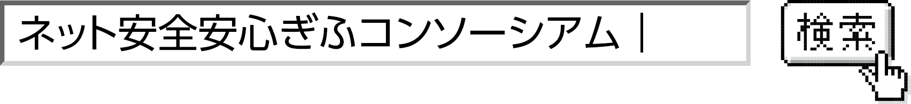
最後に ．2
本教材のデータやQAなどについて、下記ホームページに掲載しています。
  アドレス http://www.ip.mirai.ne.jp/~g-ikusei/consortium/material.html
  教材に関するお問い合わせは
  ネット安全・安心ぎふコンソーシアム事務局
  （岐阜県こども・女性部子ども・女性政策課内）
  TEL 058-272-8238 まで
Notes:
本教材のデータやQAなどについてはホームページで確認して下さい。お問い合わせは、ネット安全・安心ぎふコンソーシアム事務局までお願いします。

Slide 69
以上で研修会を終わります
ありがとうございました。
ワークシート①と②をお持ち帰りください
アンケートのご協力をお願いします
69
Notes:
以上で研修会を終わります。ありがとうございました。
それぞれのワークシート①と②をお持ち帰りください。
アンケートのご協力をお願いします。

